Slide 1

Posiedzenie
Wojewódzkiej Rady Dialogu Społecznego Województwa Dolnośląskiego
14 grudnia 2016 r., godz. 11.00
Muzeum Teatru we Wrocławiu

Slide 2
1 stycznia 2018 roku
przewodniczącym WRDS WD został
Kazimierz Kimso
jako przedstawiciel strony pracowników reprezentujący NSZZ „Solidarność

Slide 3
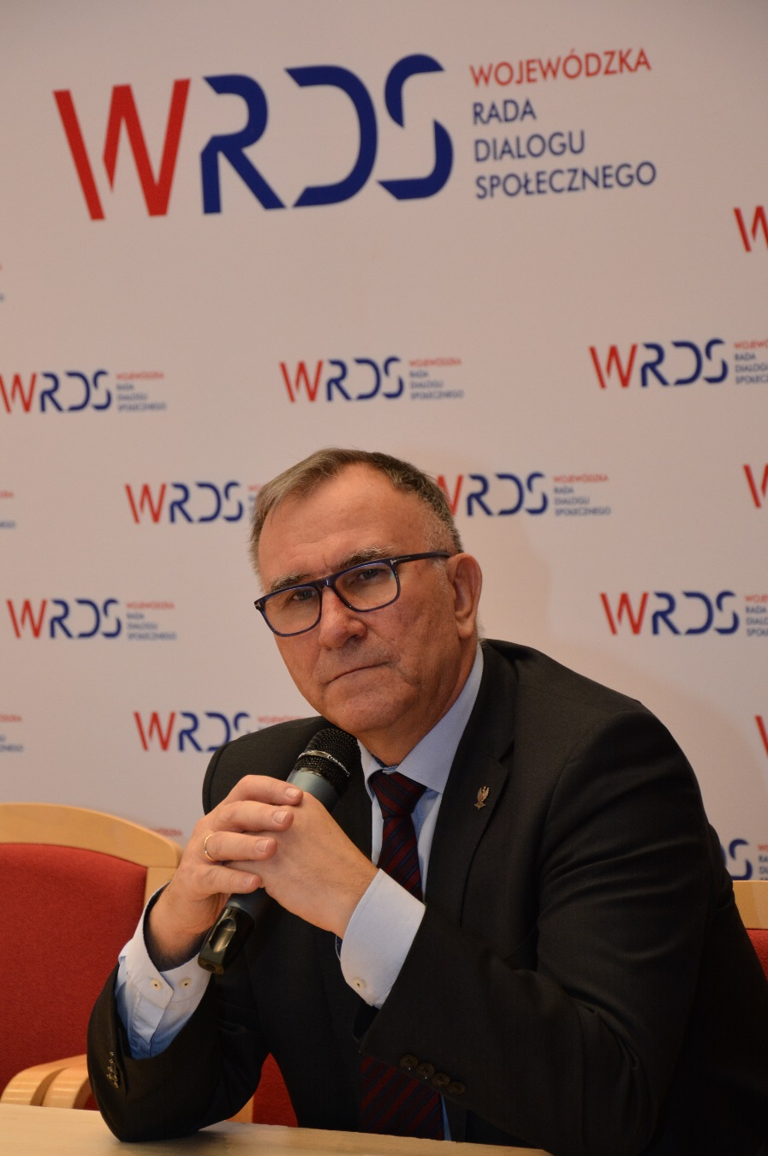

Slide 4
Przewodniczący kierował
pracami Rady wraz z członkami
Prezydium WRDS WD

Slide 5
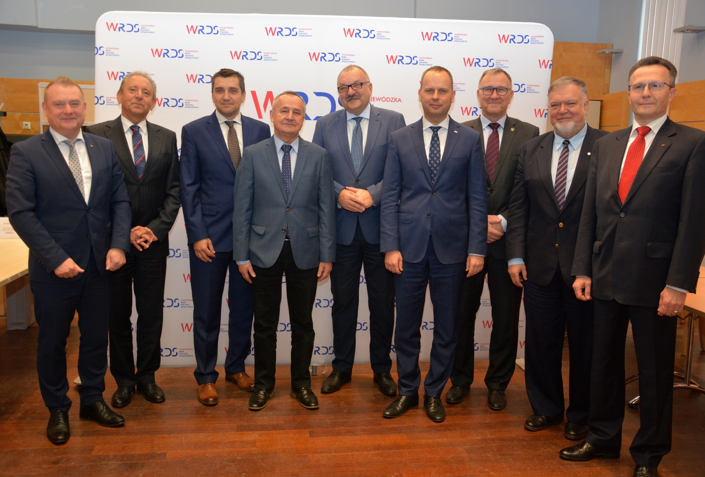

Slide 6
Czym zajmowała się
Wojewódzka Rada Dialogu Społecznego Województwa Dolnośląskiego
w 2018 roku

Slide 7
22 posiedzenia Prezydium WRDS WD, całej Rady i zespołów roboczych
W tym:
1 konferencja "Dialog - między ideą a praktyką"
1 szkolenie wyjazdowe dla członków WRDS WD
10 posiedzeń Prezydium
9 posiedzeń zespołów roboczych

Slide 8
Inauguracyjne posiedzenie
Prezydium WRDS WD
11 stycznia
Sprawy organizacyjne

Slide 9
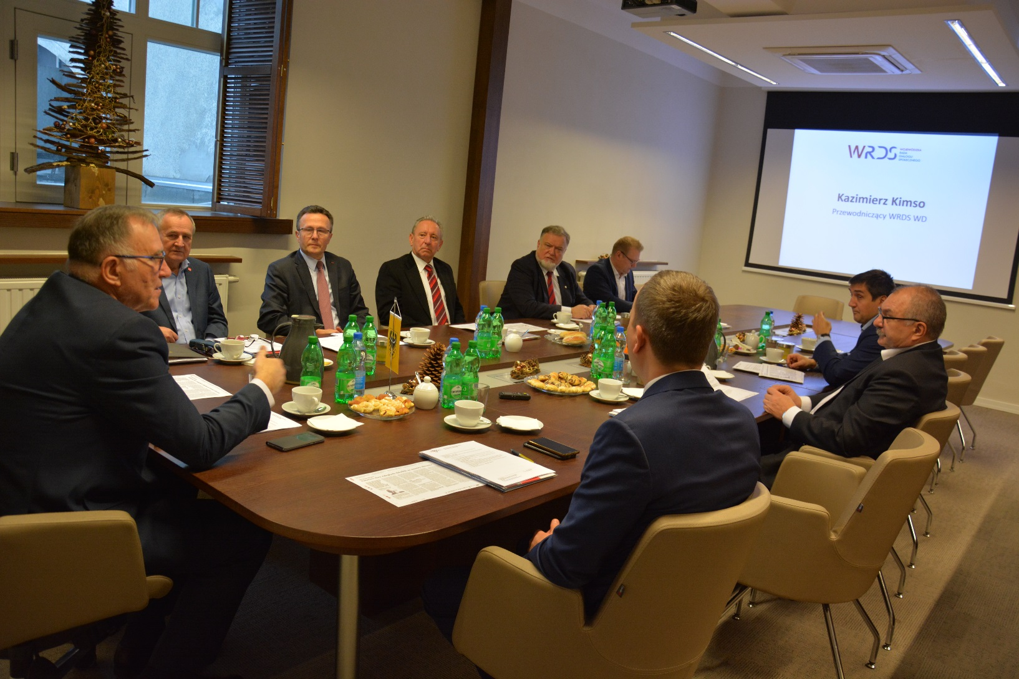

Slide 10
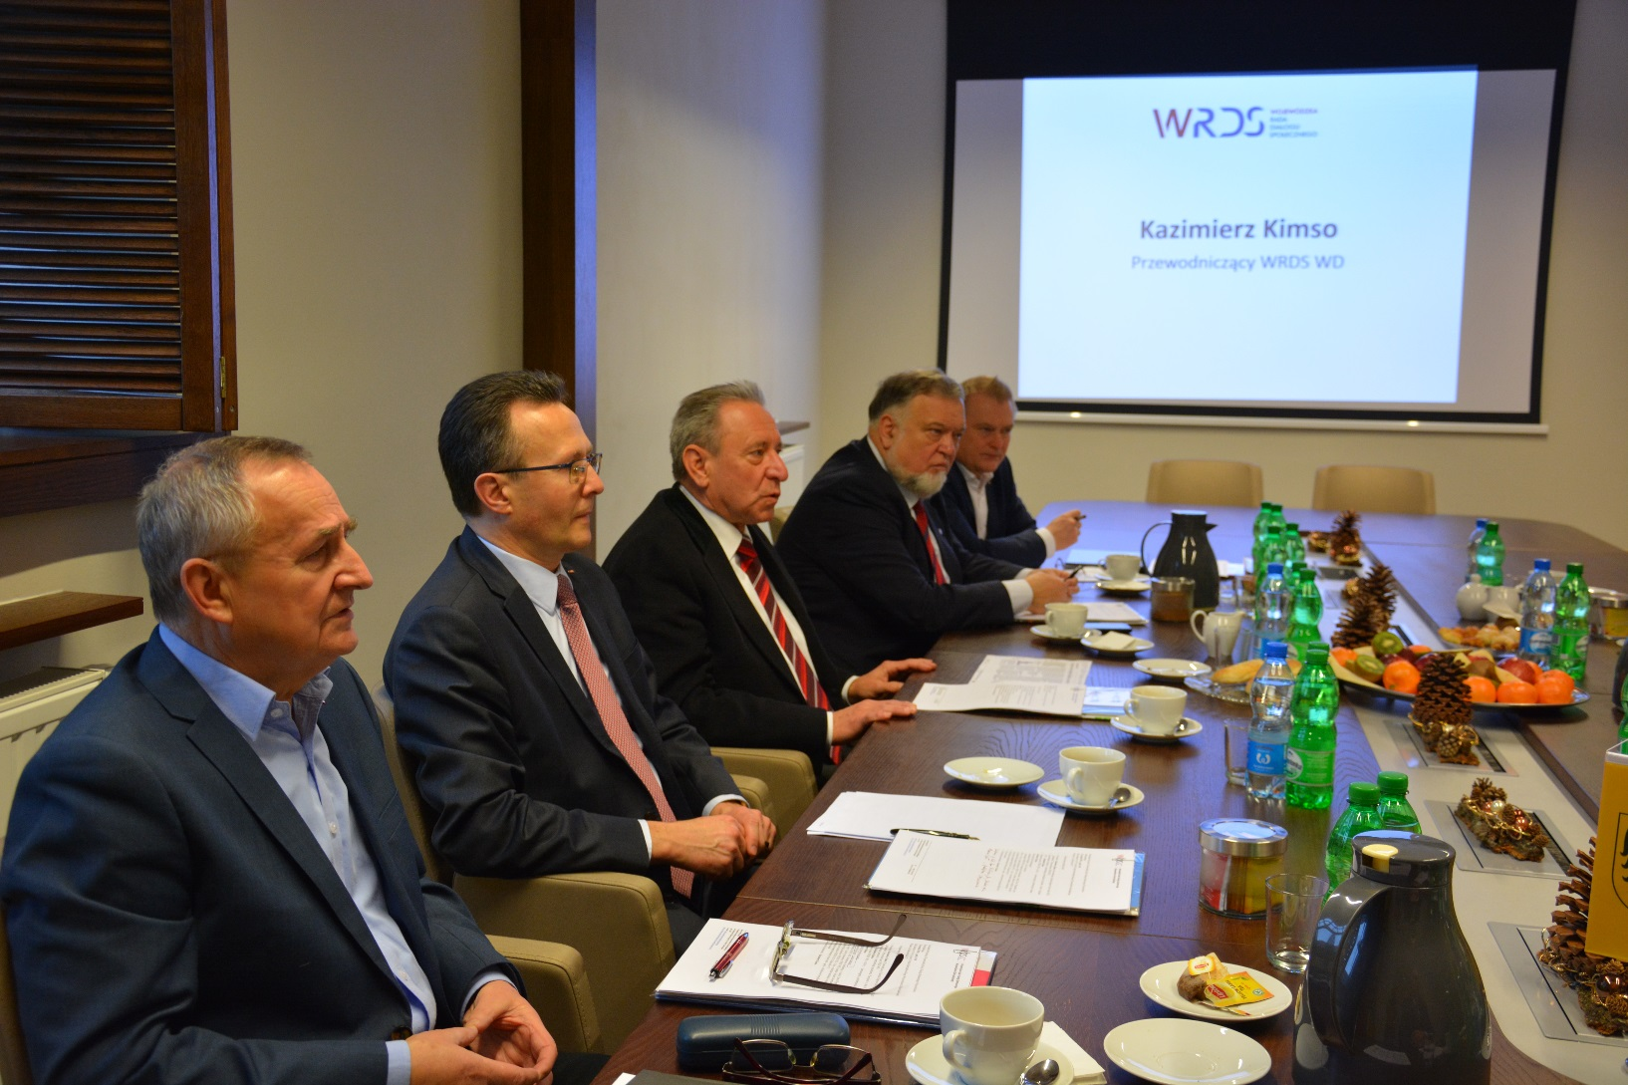

Slide 11
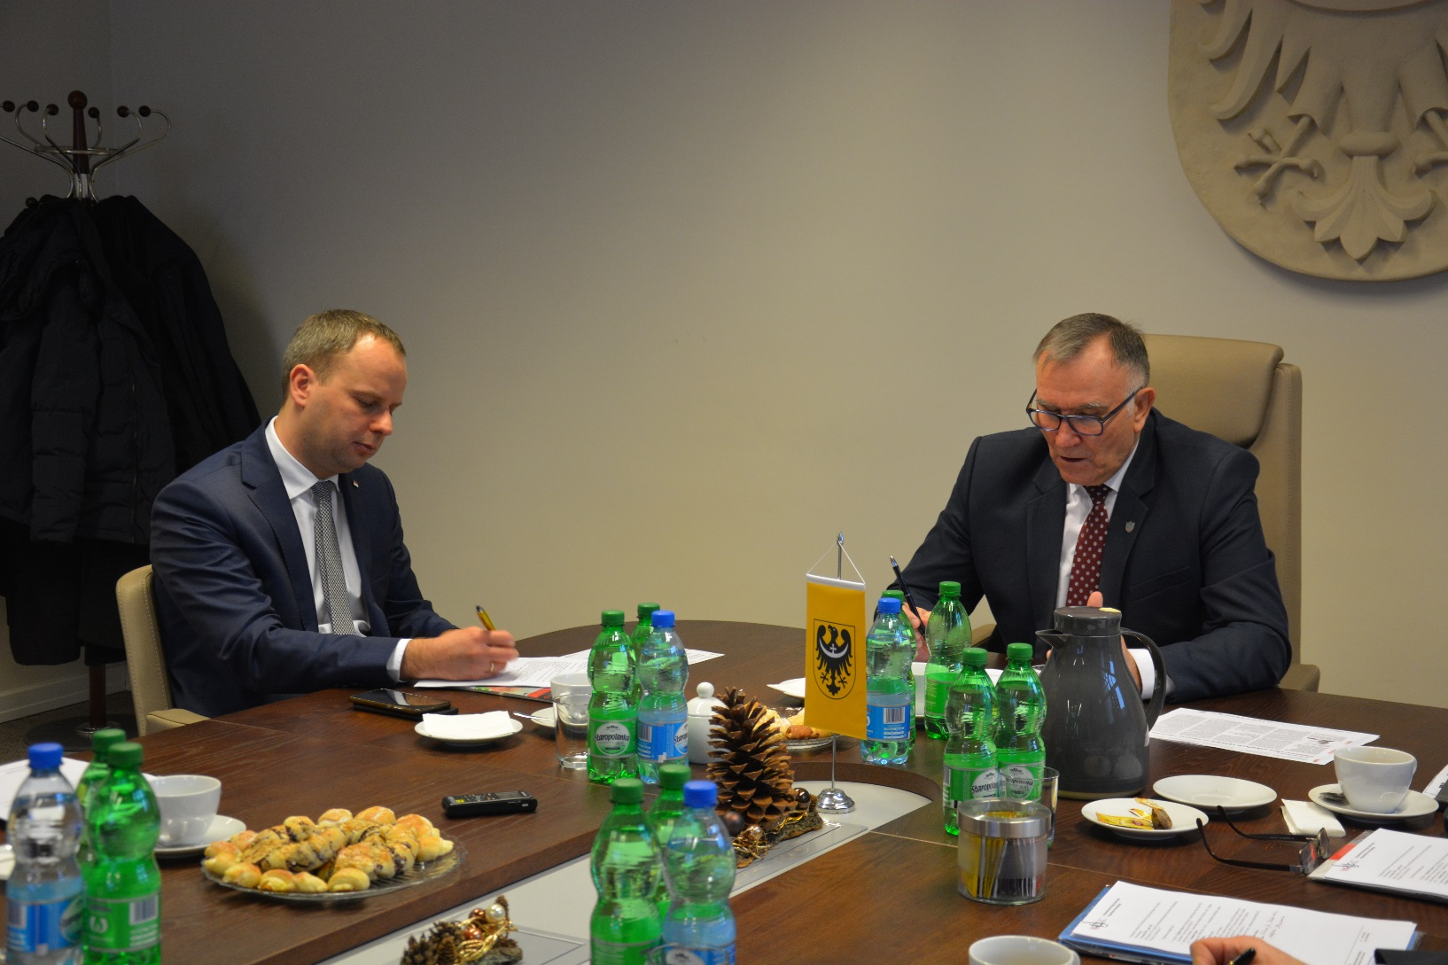

Slide 12
Posiedzenie Zespołu ds. rynku pracy, edukacji, kształcenia ustawicznego
31 stycznia
Informacja na temat nowelizacji ustawy o promocji zatrudnienia i instytucjach rynku pracy oraz planowanym harmonogramie prac nad Regionalnym Planem Działań na Rzecz Zatrudnienia, a także planowane spotkanie z Anną Zalewską, Minister Edukacji. Posiedzenie prowadziła przewodnicząca Ewa Grzebieniak.

Slide 13
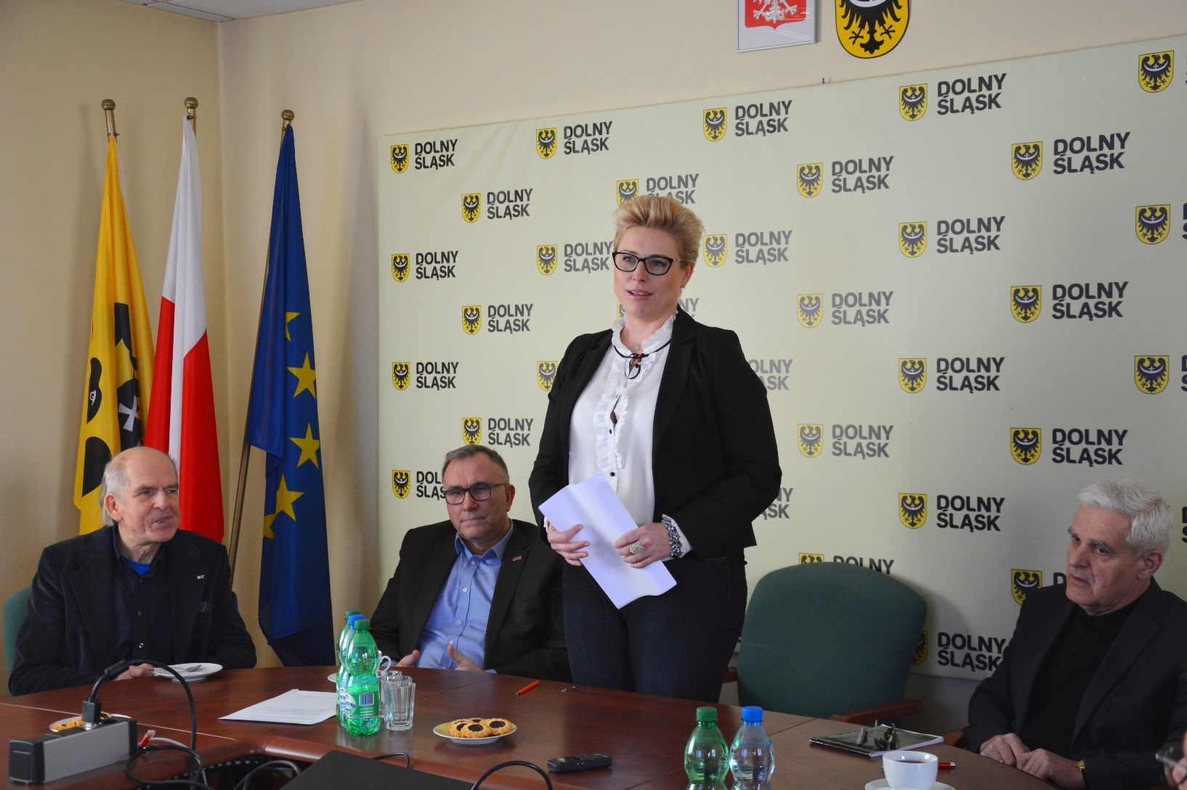

Slide 14
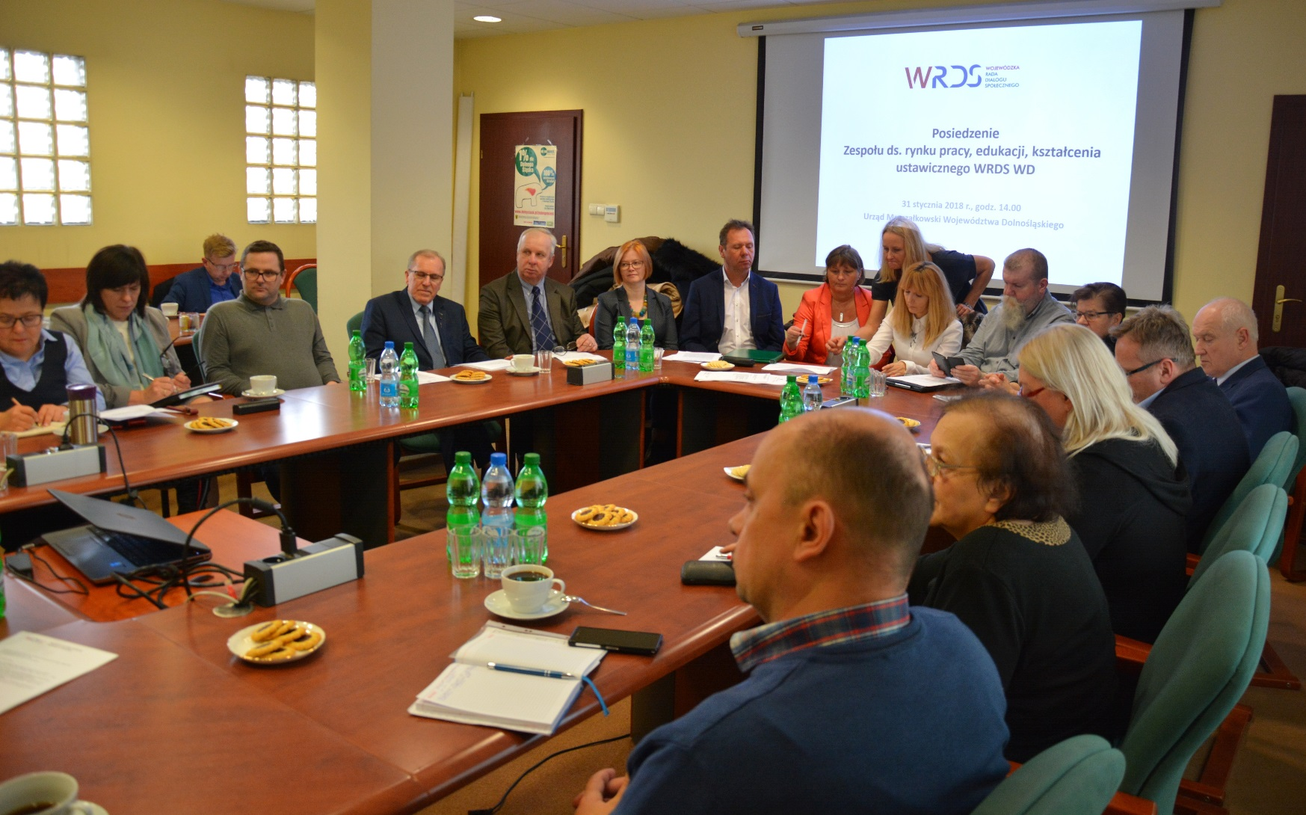

Slide 15
Spotkanie z Anną Zalewską, Minister Edukacji
5 lutego

Slide 16
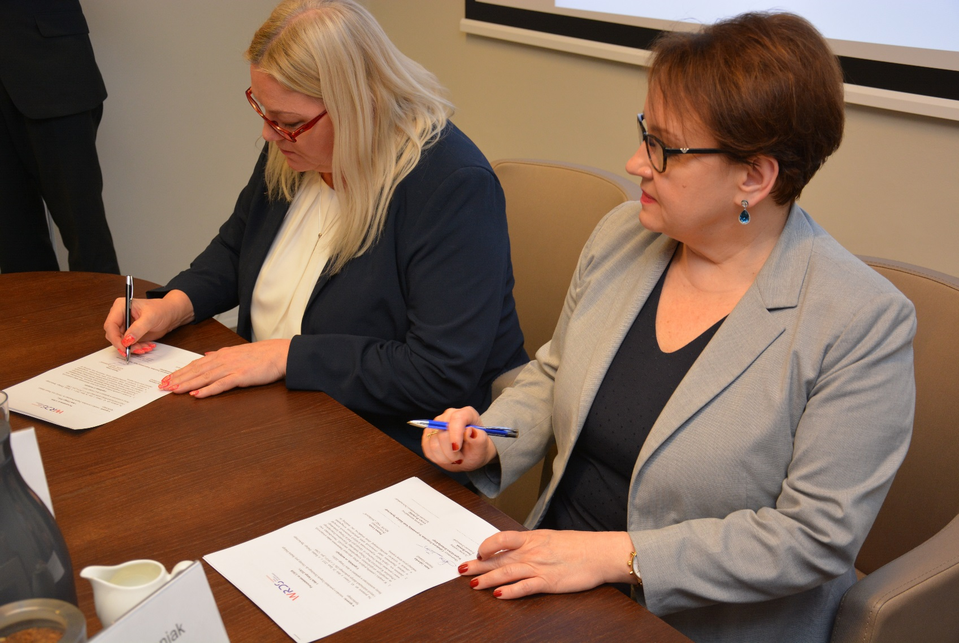

Slide 17
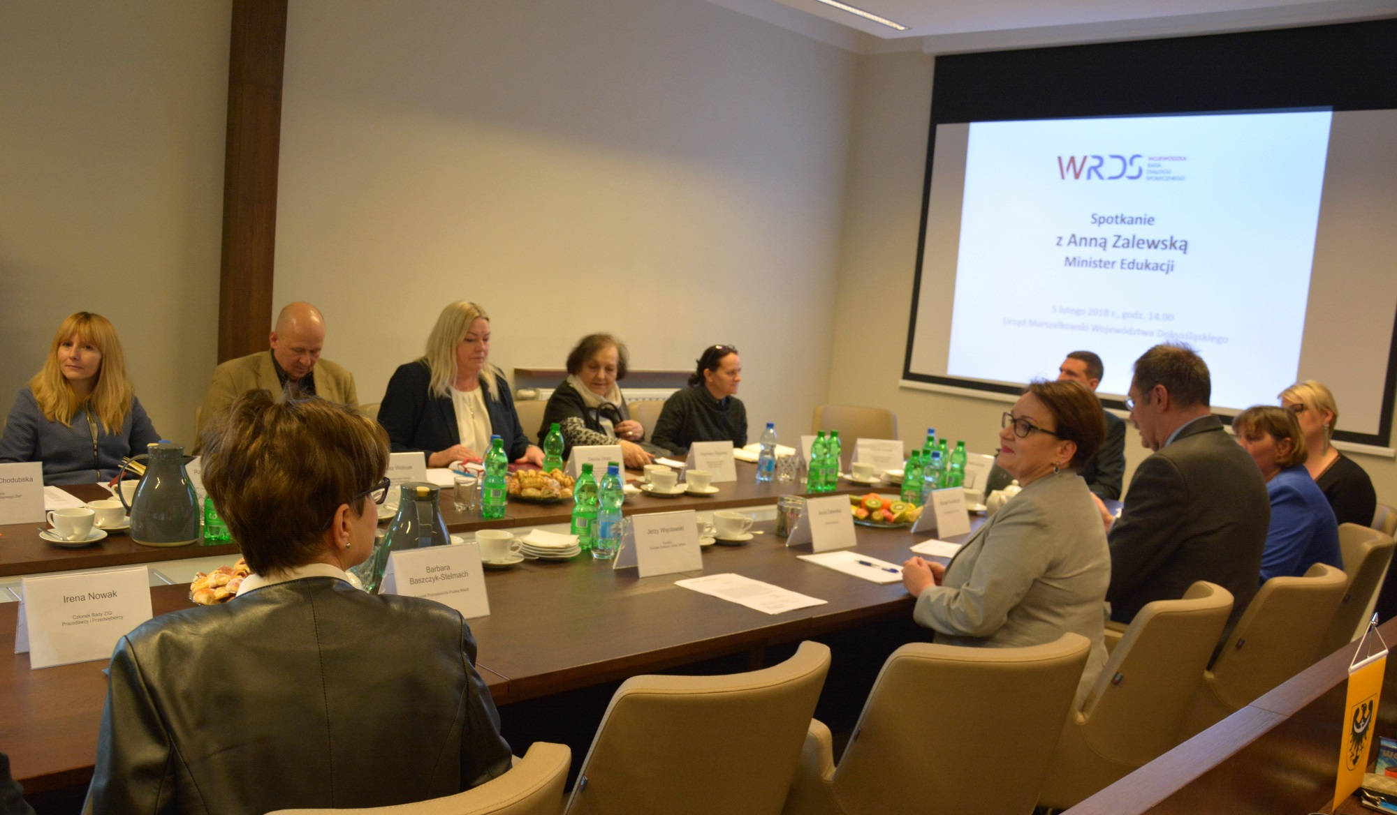

Slide 18
Podpisaniem porozumienia w sprawie wniosku o powołanie Zespołu Doraźnego przy Radzie Dialogu Społecznego zakończyło się spotkanie z Anną Zalewską, Minister Edukacji.

Slide 19
Posiedzenie Prezydium WRDS WD
7 lutego
Informacja na temat
bieżącej sytuacji w ochronie zdrowia
związanej z wypowiadaniem
umów opt-out przez lekarzy

Slide 20
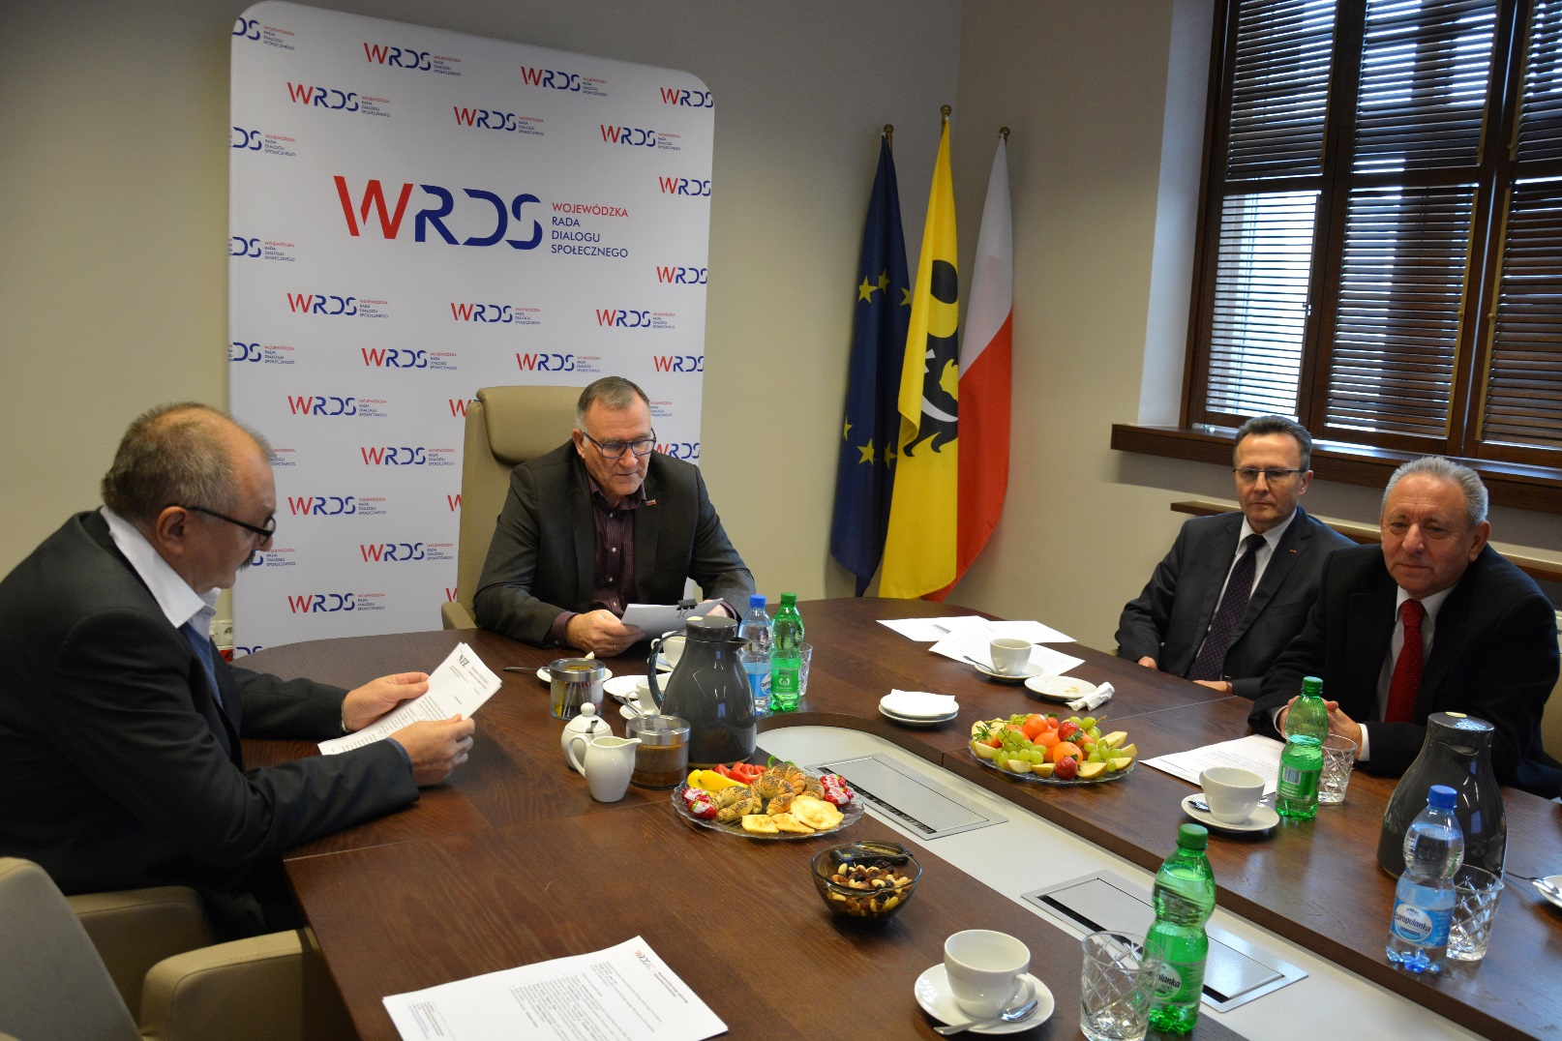

Slide 21
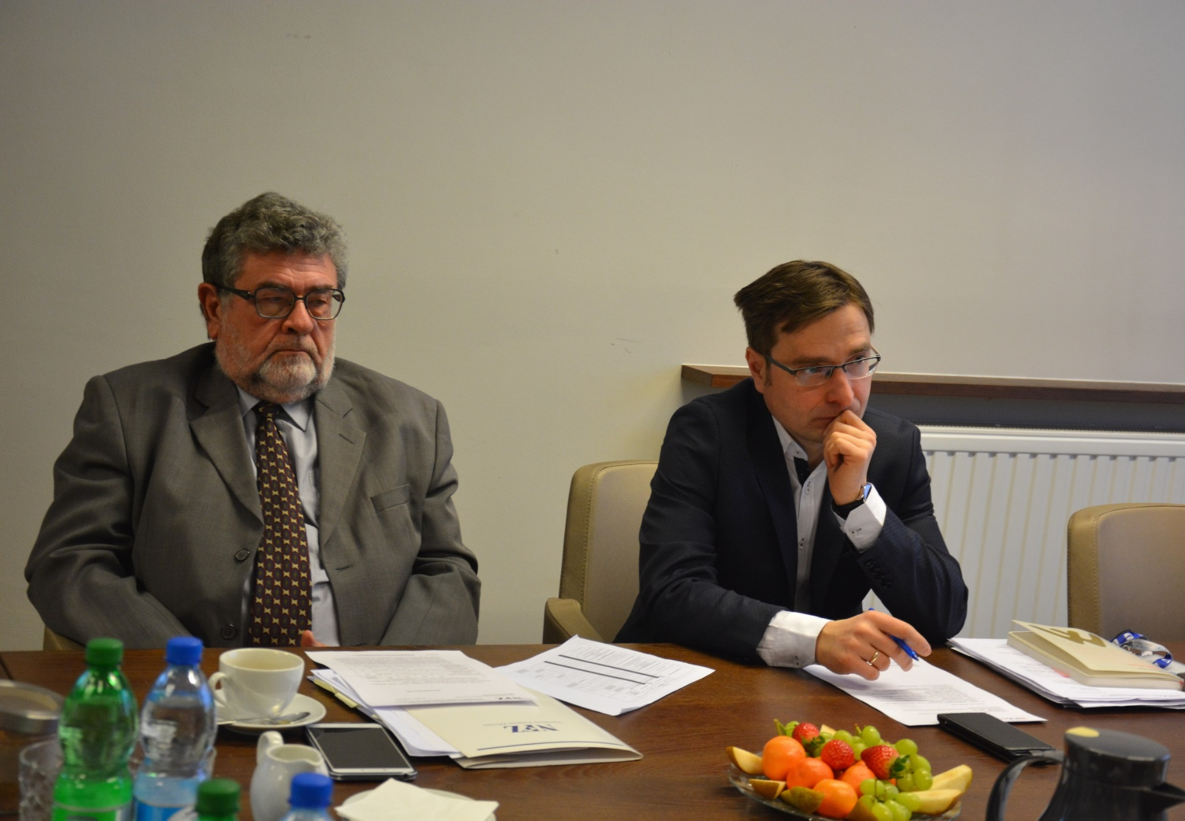

Slide 22
Posiedzenie Zespołu ds. ochrony zdrowia
i polityki społecznej WRDS WD
26 lutego
Podsumowanie działań mających na celu poprawę funkcjonowania ratownictwa medycznego i szpitalnych oddziałów ratunkowych

Slide 23
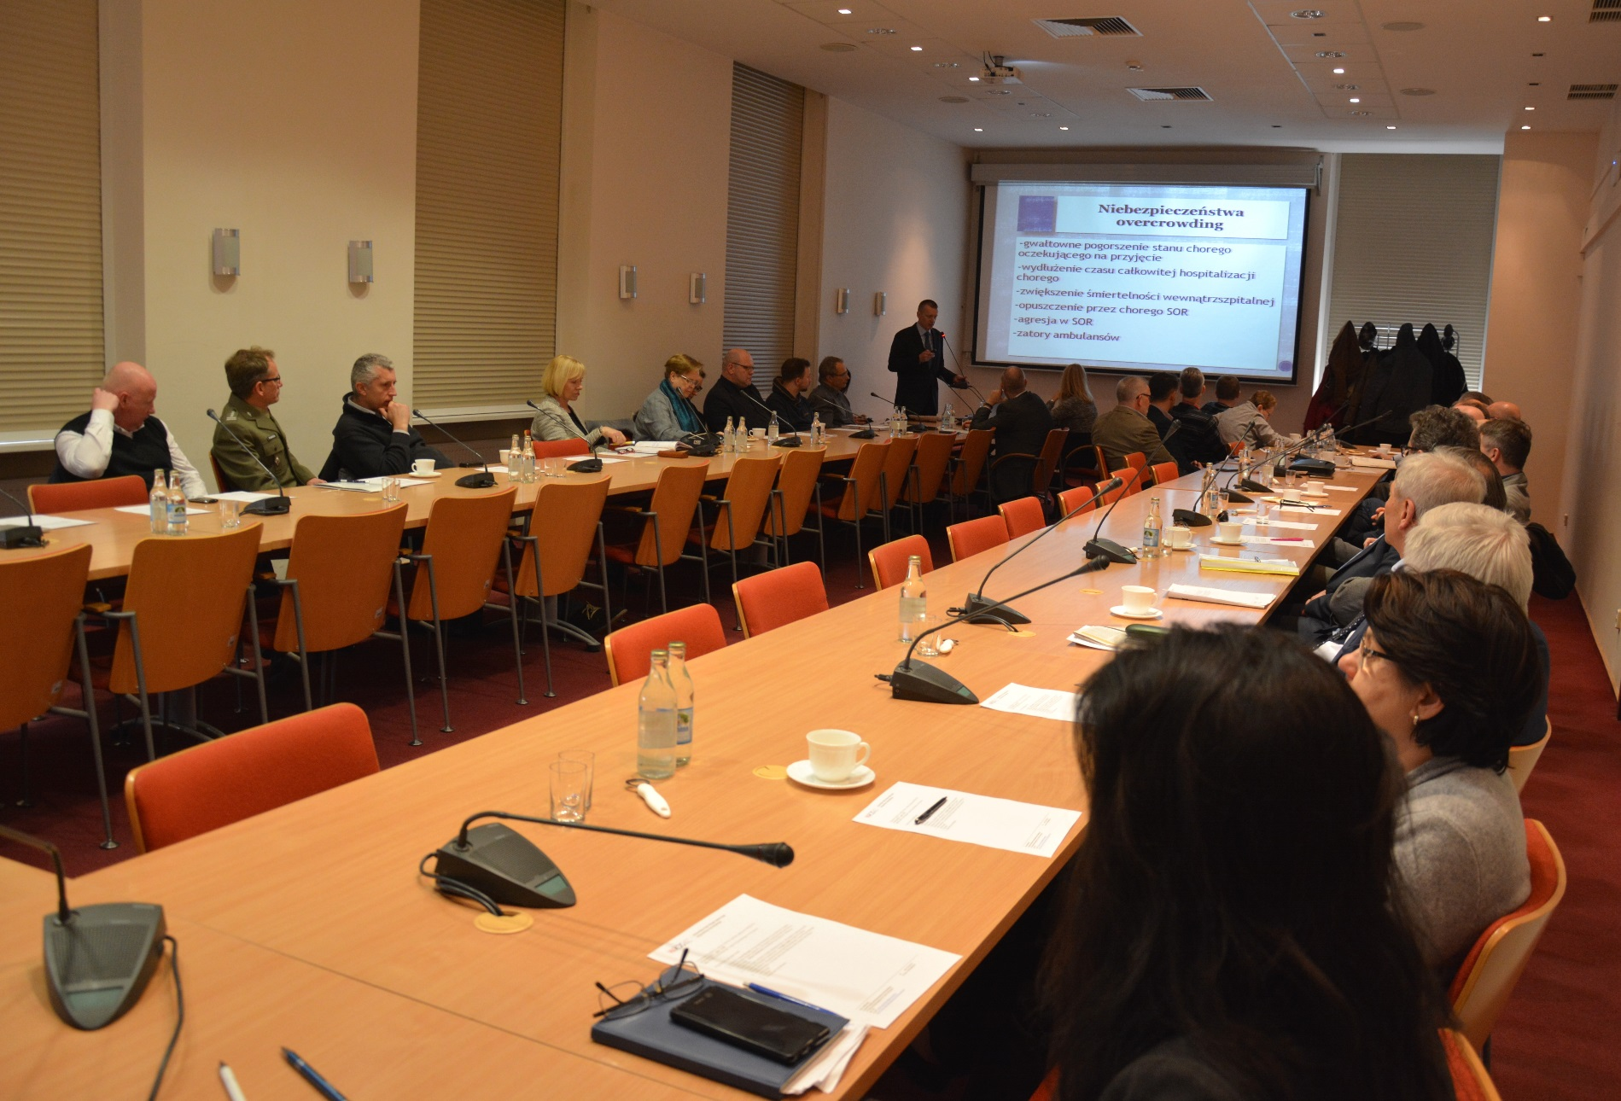

Slide 24
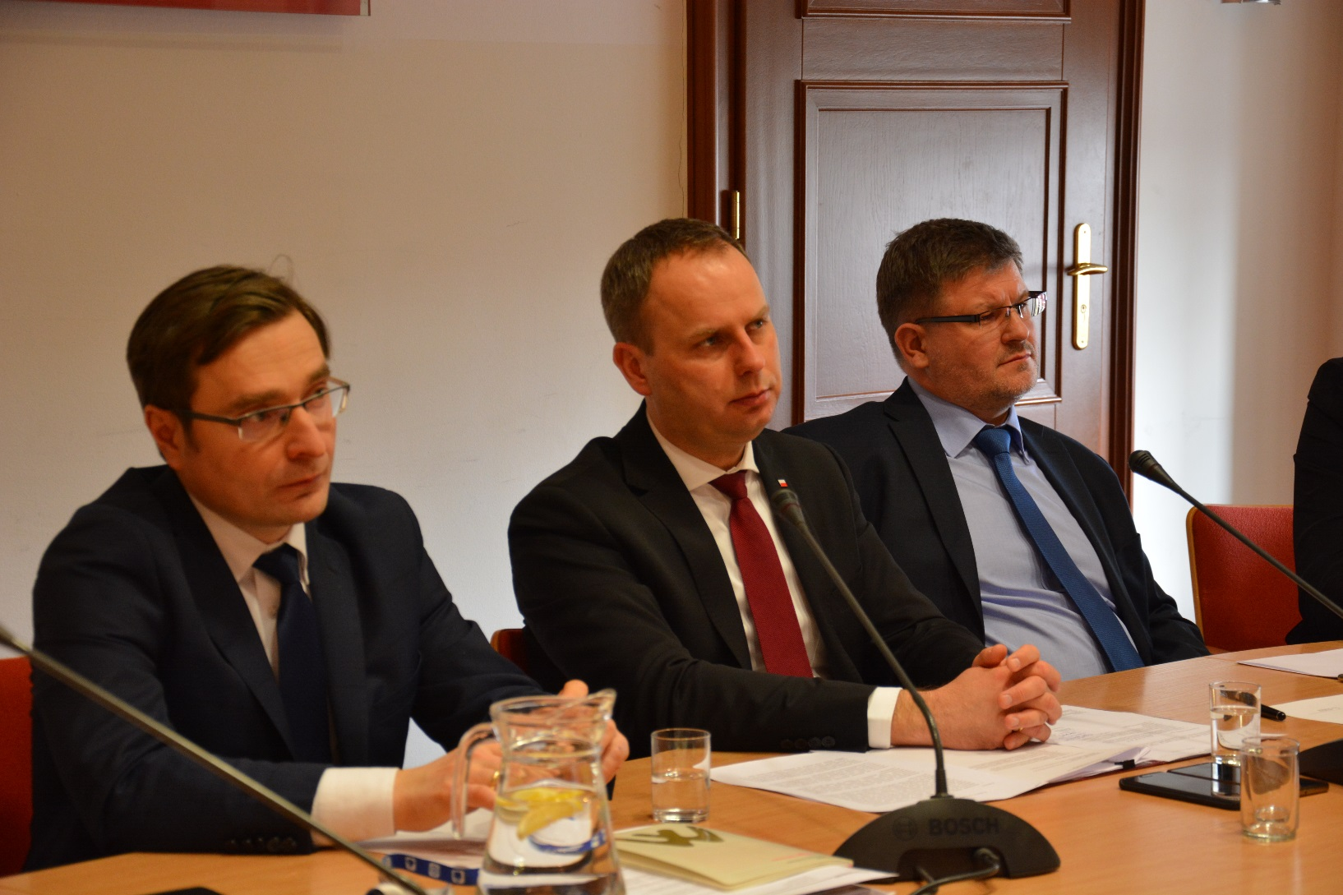

Slide 25
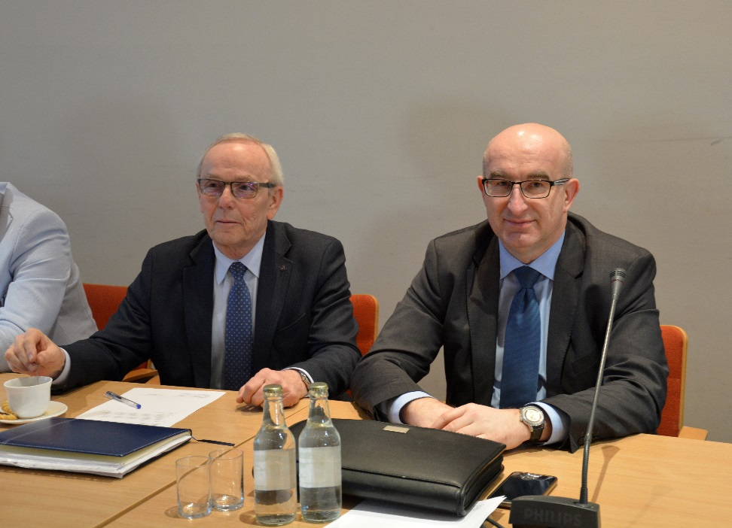
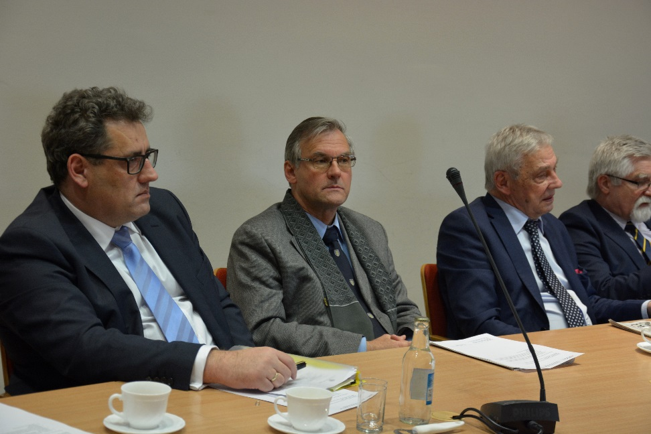

Slide 26
Posiedzenie Prezydium WRDS WD
7 marca 2018 r.
Podpisanie stanowisk nr 1 i 2 Prezydium WRDS WD w sprawie:
finansowania świadczeń z zakresu psychiatrii w jednostkach ochrony zdrowia województwa dolnośląskiego
sposobu podziału środków przeznaczonych na finansowanie świadczeń opieki zdrowotnej pomiędzy centralą i oddziałami wojewódzkimi NFZ

Slide 27
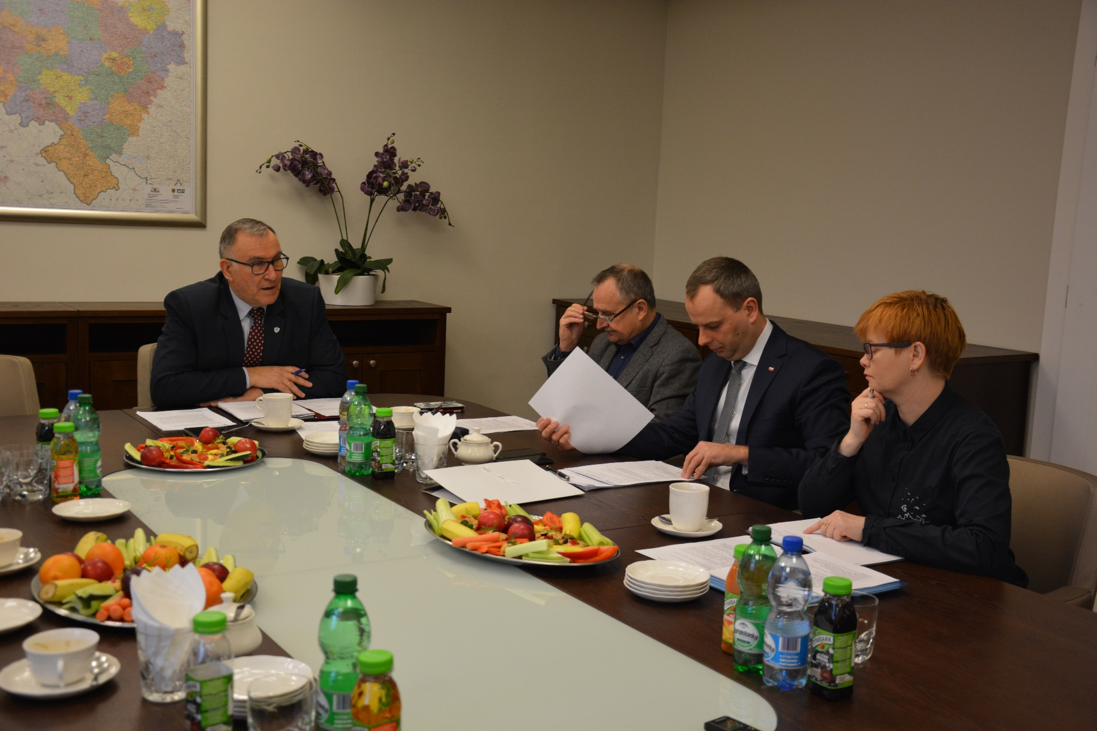

Slide 28
Posiedzenie Zespołu ds. polityki regionalnej WRDS WD
21 marca
„Działania związane z Dolnośląskimi Inteligentnymi Specjalizacjami” oraz projekt „Strategii Rozwoju Województwa Dolnośląskiego 2030” Spotkanie prowadził przewodniczący
Marek Woron.

Slide 29
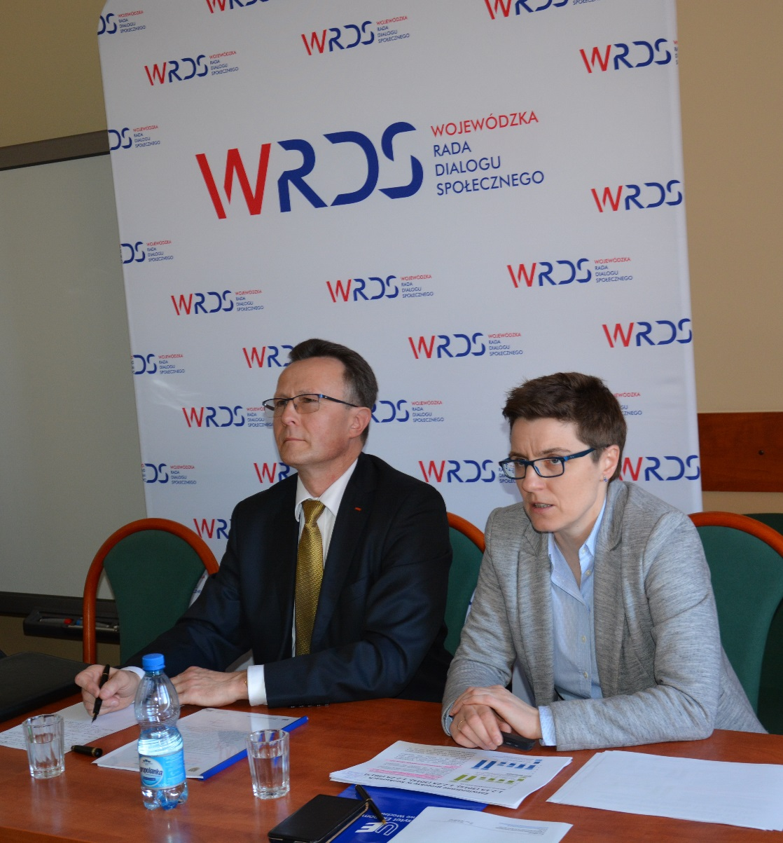

Slide 30
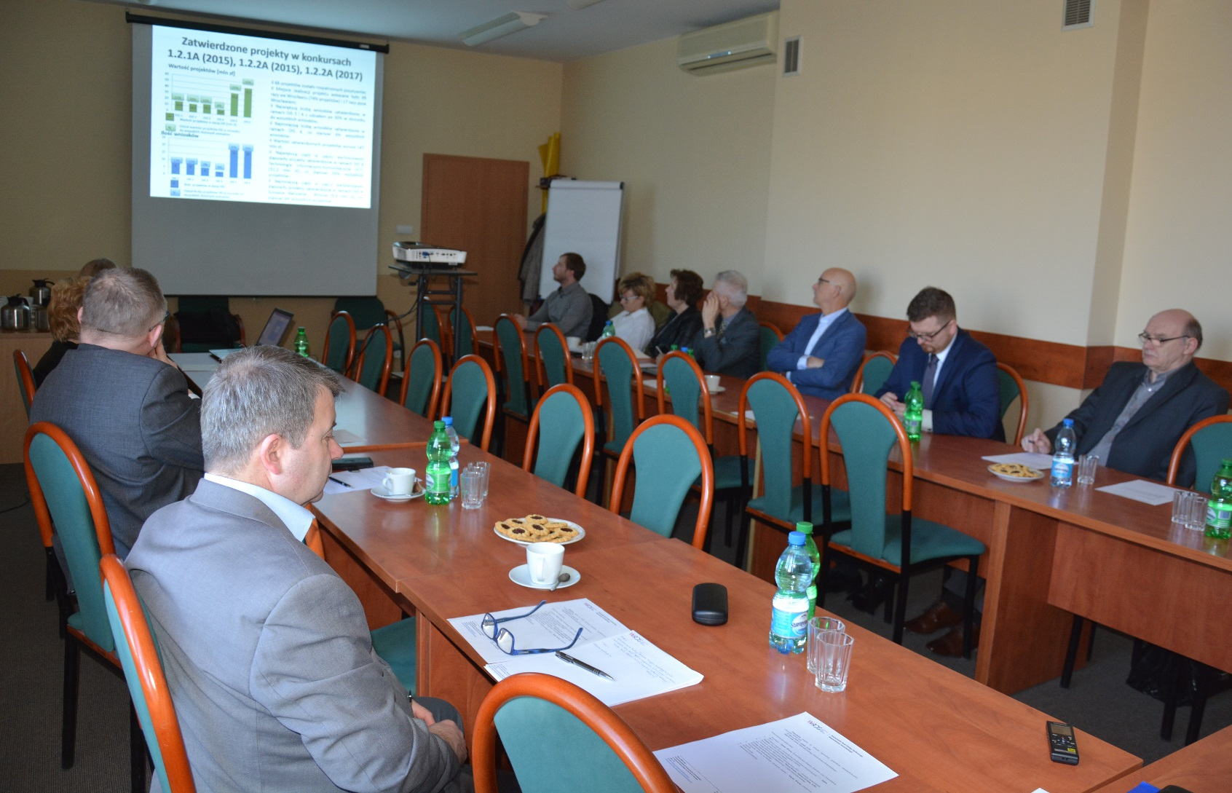

Slide 31
Wyjazdowe Posiedzenie Prezydium WRDS WD
6 kwietnia
Sytuacja Uzdrowiska Szczawno-Jedlina po pożarze budynku przyrodoleczniczego
Paweł Skrzywanek, prezes Zarządu Uzdrowiska, przekazał bieżącą informację o stanie prac zabezpieczających i perspektywach odbudowy obiektu

Slide 32
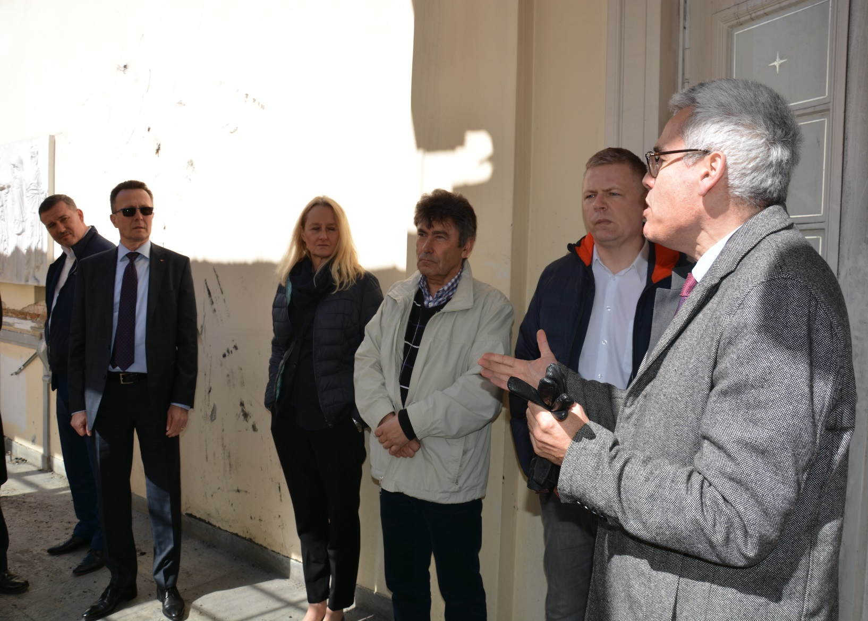

Slide 33
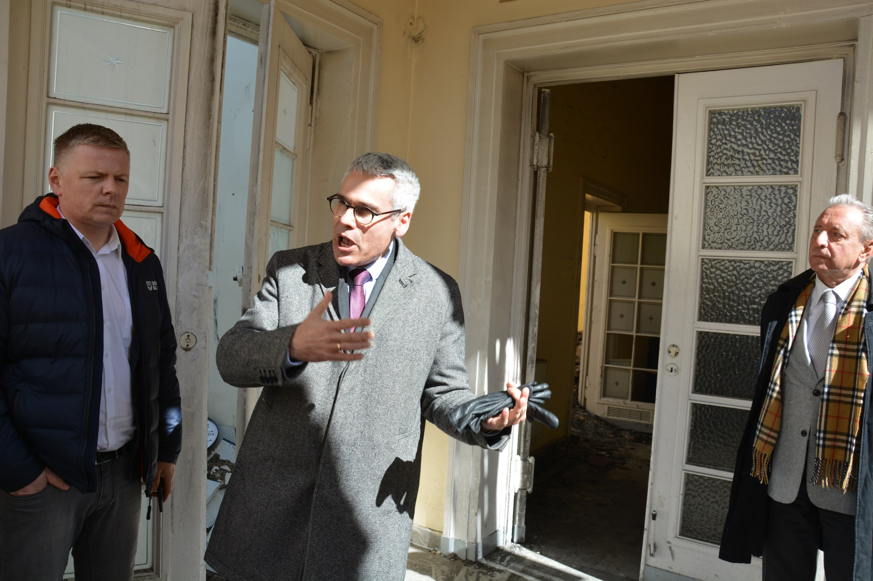

Slide 34
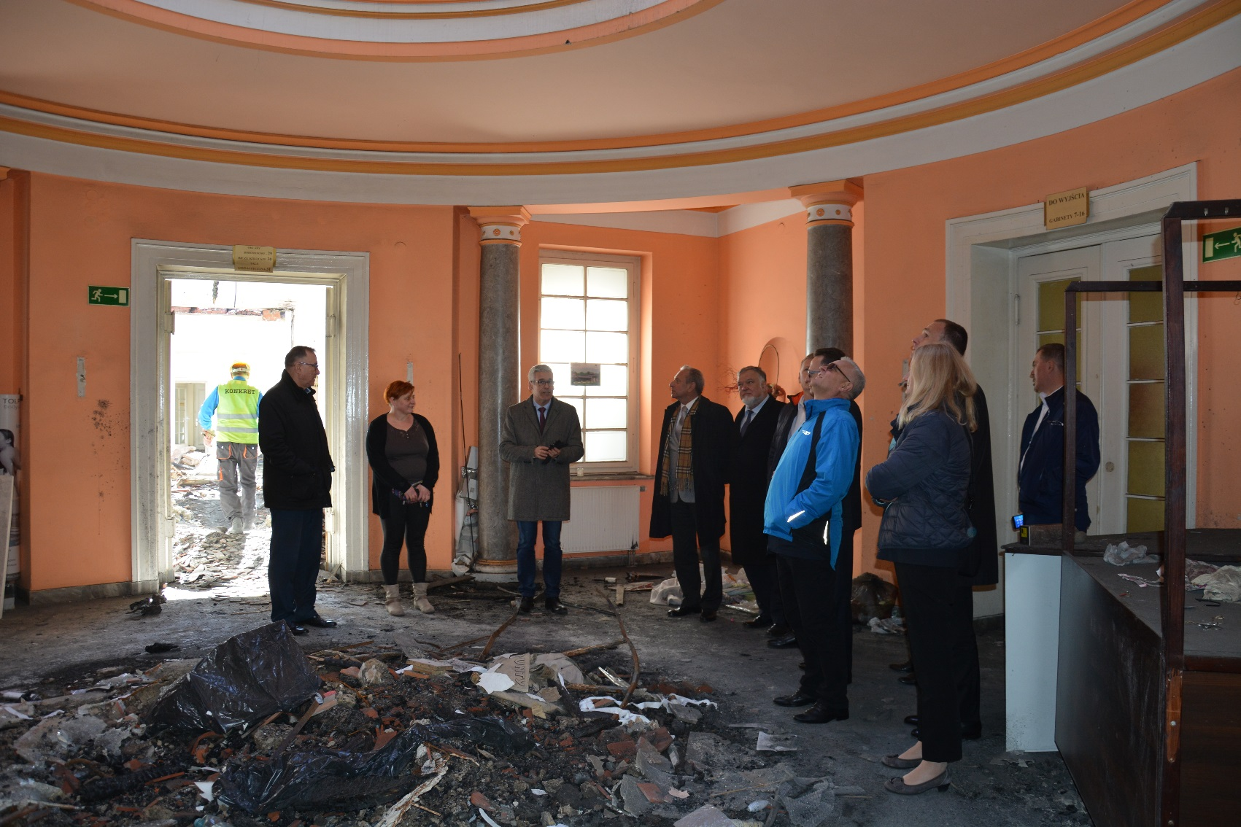

Slide 35
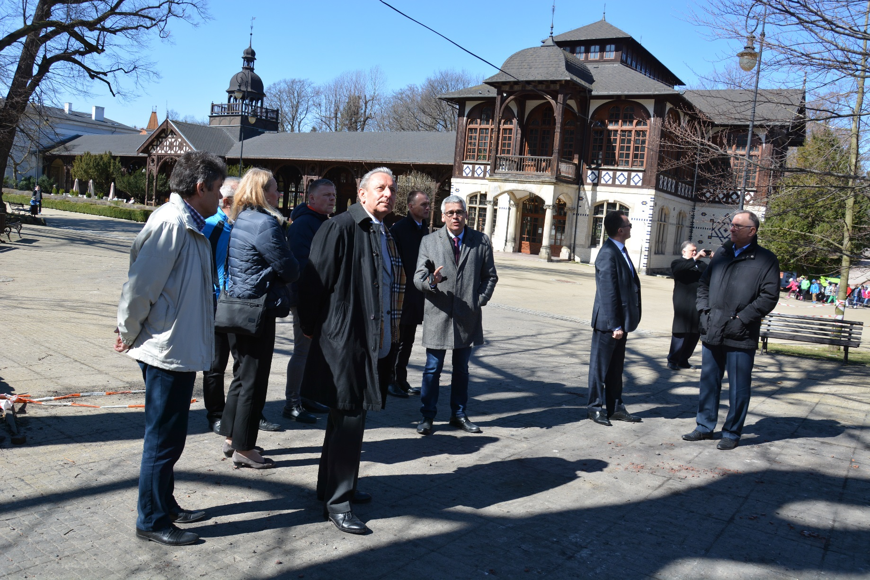

Slide 36
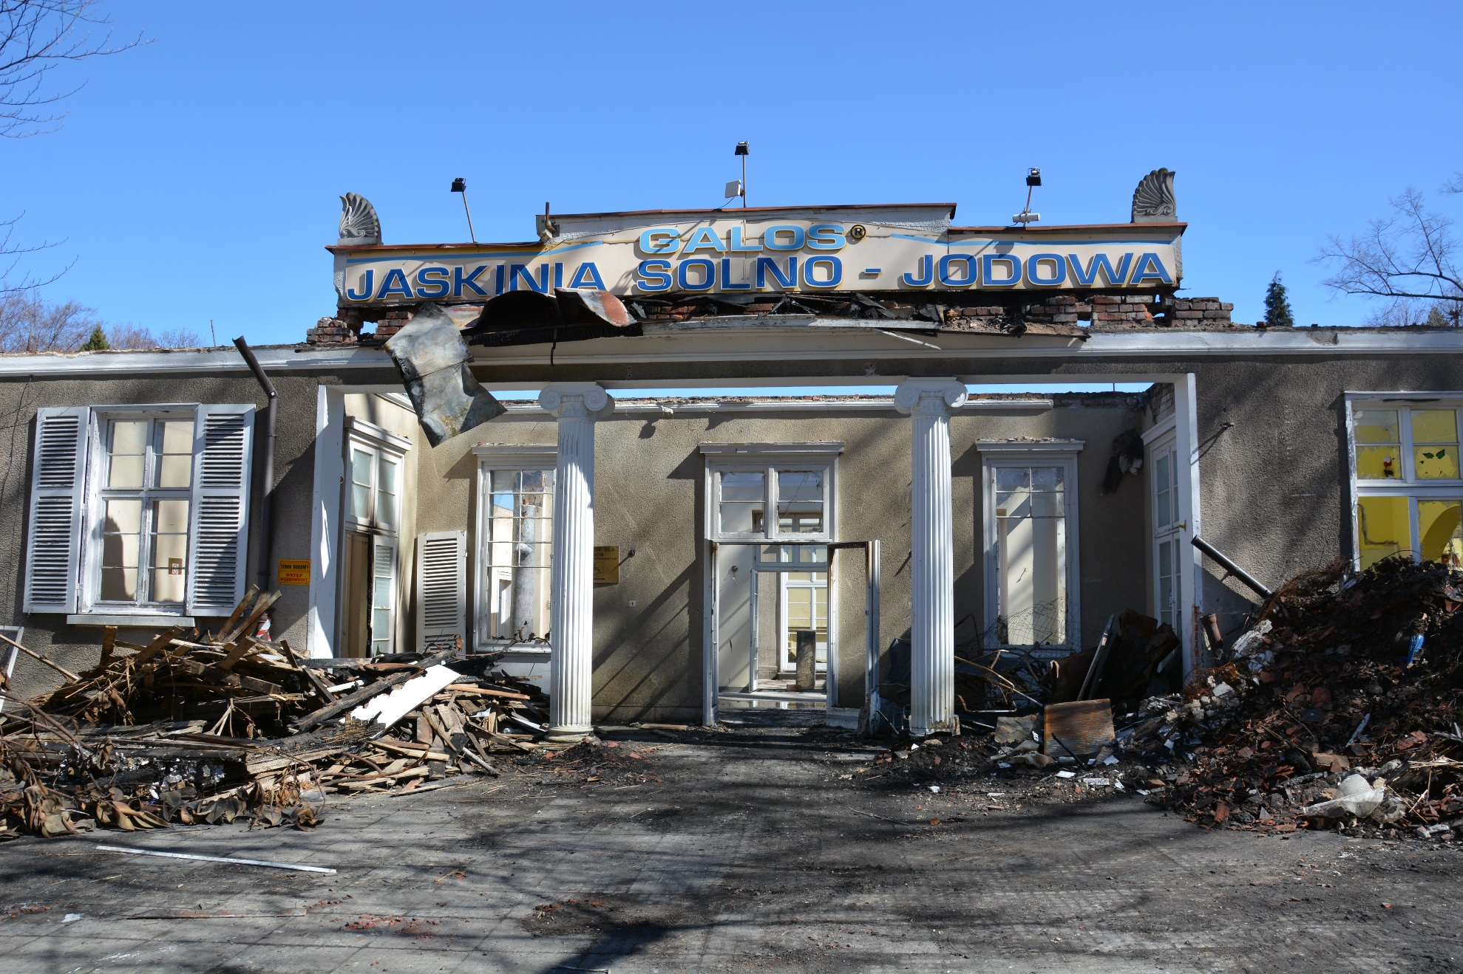

Slide 37
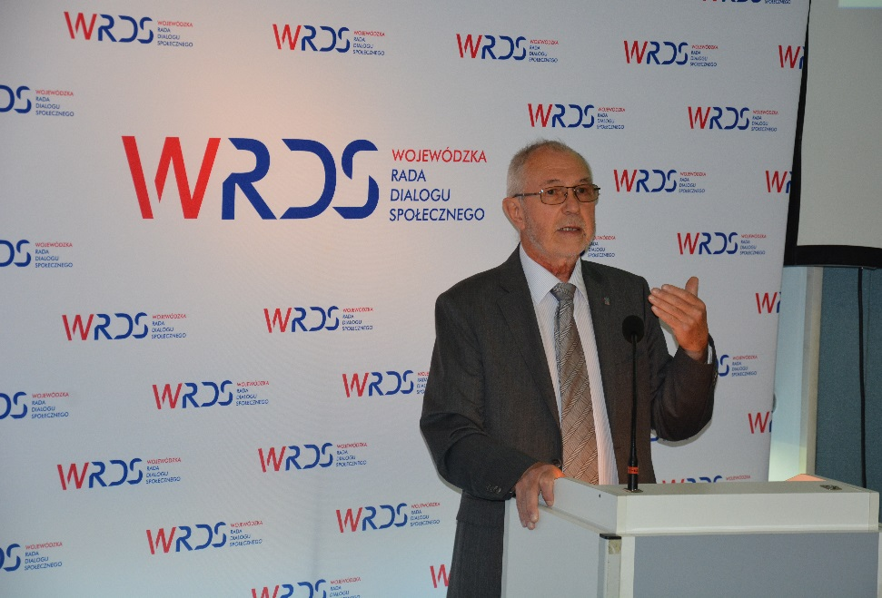
Zarówno katolicy jak i protestanci używają tych samych pojęć, które rozumieją na swój sposób – mówił dr Tomasz Wójcik
- Dialog nie przyniesie oczekiwanego rezultatu, dopóki nie wyjaśni się tych istotnych różnic. Każdy jest przekonany, że wie o czym mówi, a to nie jest tak do końca.

Slide 38
Konferencja "Dialog - między ideą a praktyką"
25 kwietnia
W konferencji zorganizowanej przez Wojewódzką Radę Dialogu Społecznego Województwa Dolnośląskiego wzięli udział członkowie WRDS WD oraz zaproszeni goście – przedstawiciele instytucji i organizacji współpracujący z Radą.
Konferencja na temat dialogu społecznego była pierwszym dniem obchodów Międzynarodowego Dnia Wypadków przy Pracy

Slide 39
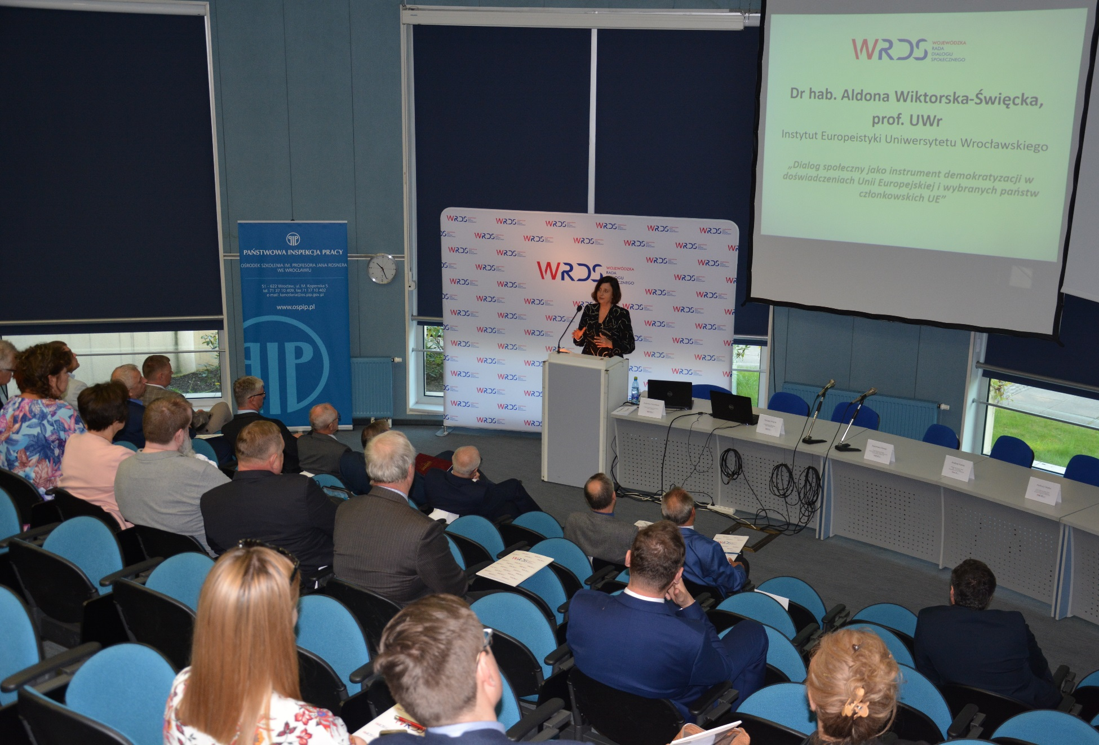

Slide 40
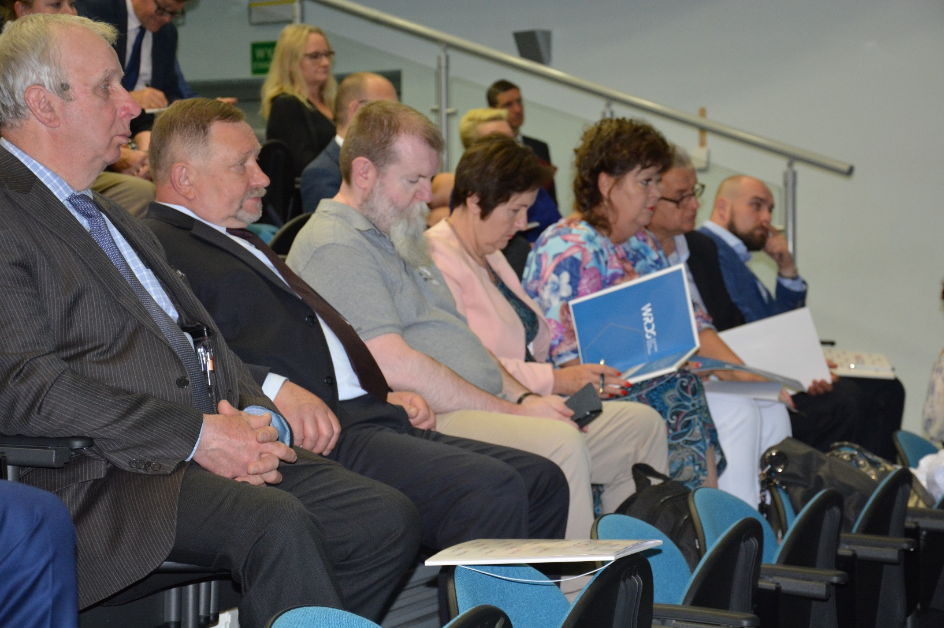

Slide 41
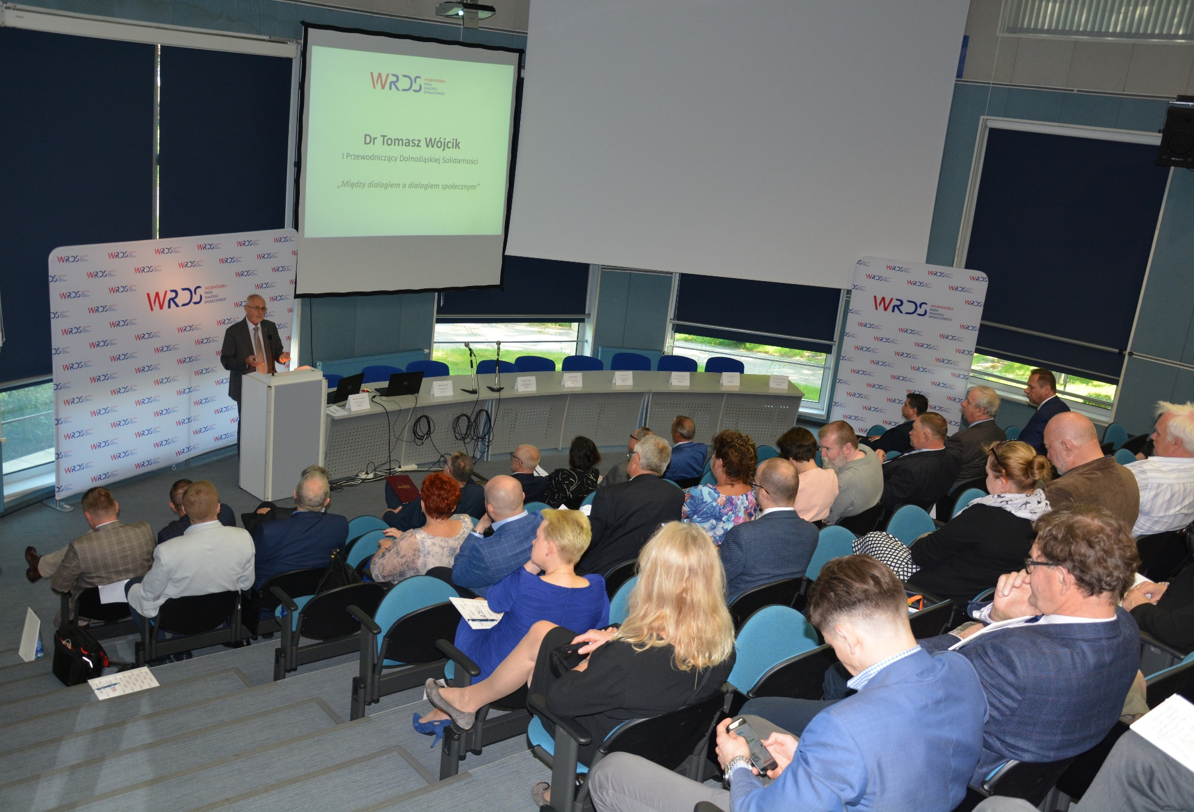

Slide 42
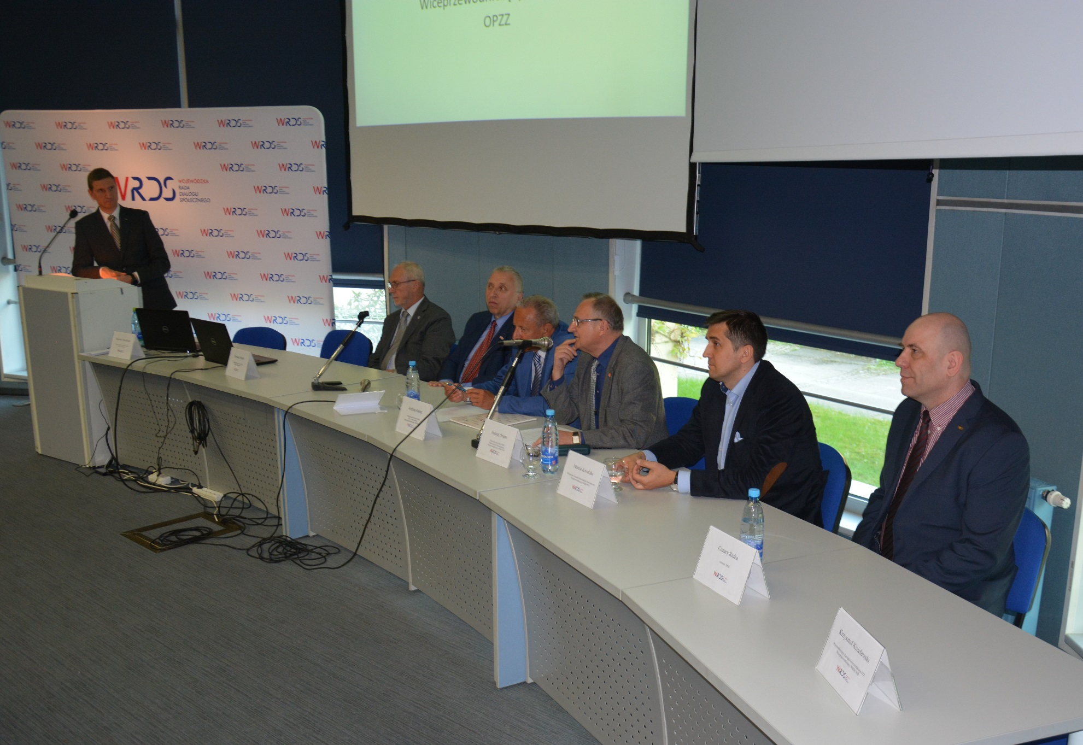

Slide 43
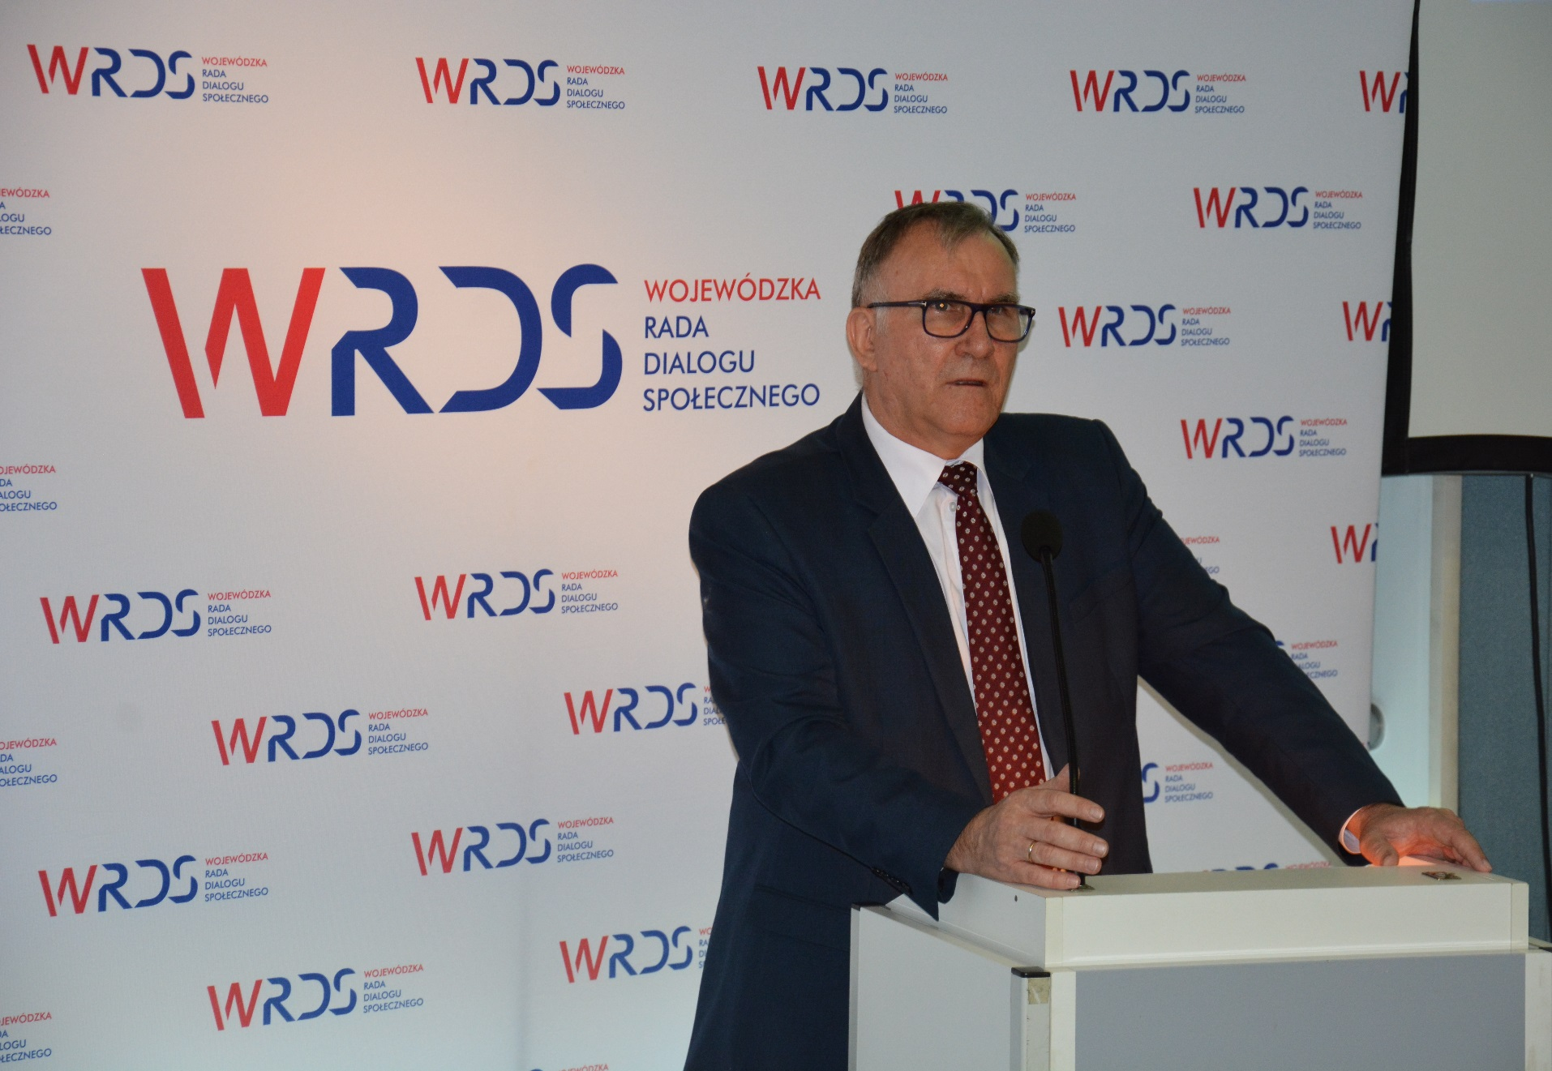

Slide 44
Posiedzenie Prezydium i Zespołu ds. rozwoju regionalnego WRDS WD
9 maja i 29 maja
Dyskusja na temat zaopiniowania projektu Strategii Rozwoju
Województwa Dolnośląskiego 2030

Slide 45
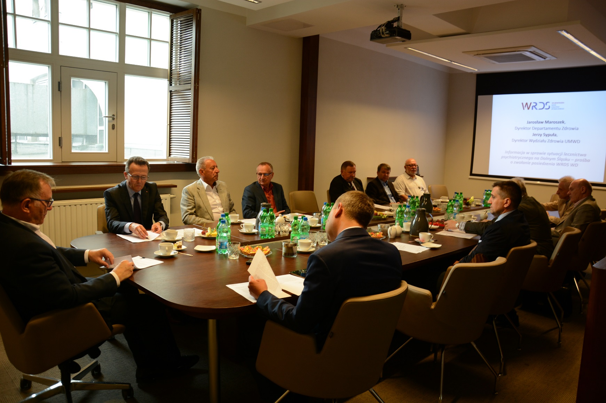

Slide 46
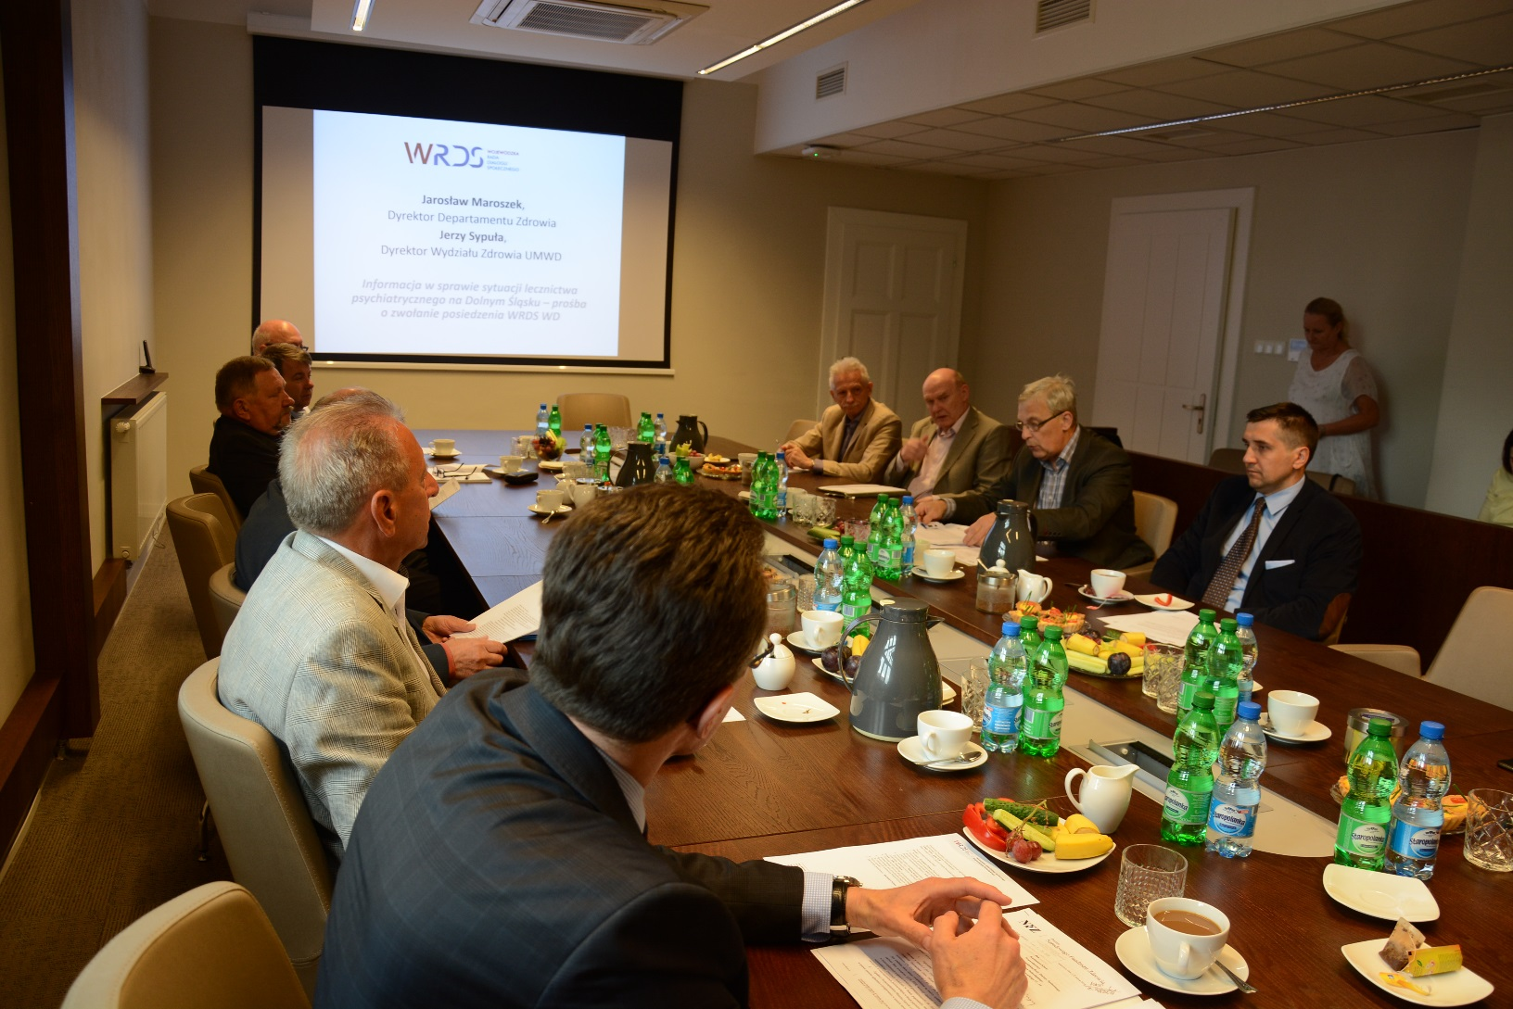

Slide 47
Posiedzenie Zespołu ds. rozwoju dialogu społecznego WRDS WD
28 maja
Sytuacji pracowniczej i prowadzeniu efektywnego dialogu społecznego w firmie Koleje Dolnośląskie poświęcone było posiedzenie Zespołu ds. rozwoju dialogu społecznego WRDS WD, które prowadził przewodniczący Kazimierz Kimso

Slide 48
Posiedzenie Prezydium WRDS WD
4 lipca 2018 r.
Bieżąca informacja związana z zamiarem przejęcia zorganizowanej części przedsiębiorstwa – Pogotowia Ratunkowego we Wrocławiu przez Wojewódzki Zespół Specjalistycznej Opieki Zdrowotnej przy ul. Dobrzyńskiej we Wrocławiu

Slide 49
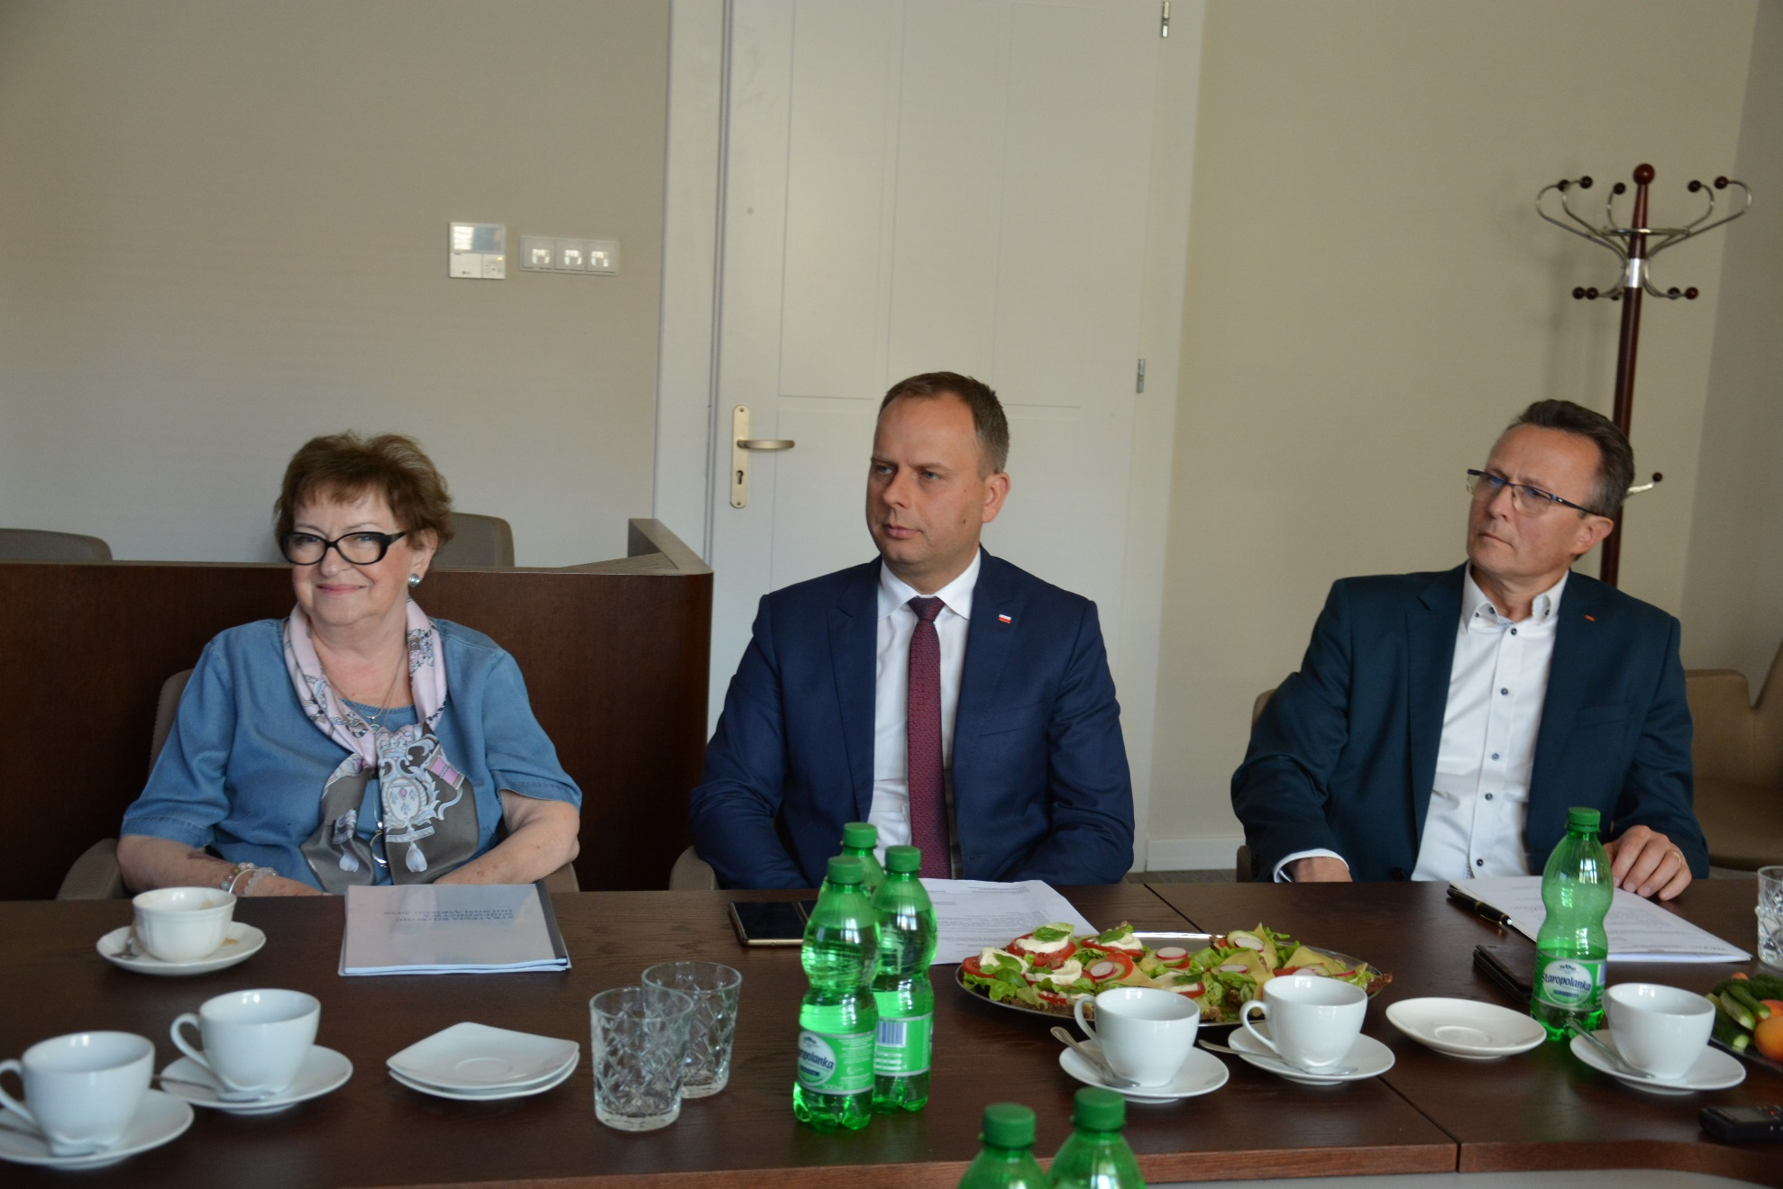

Slide 50
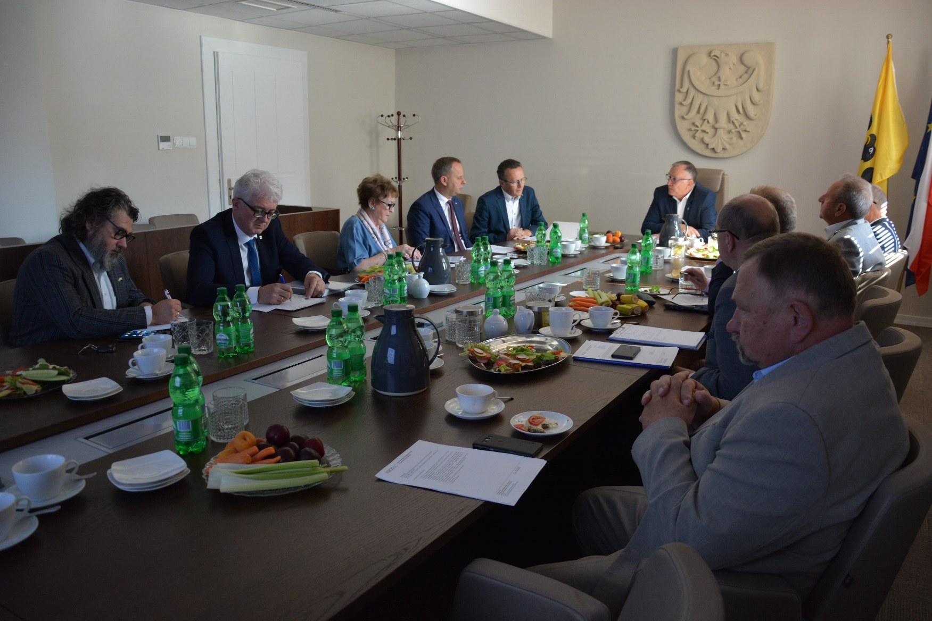

Slide 51
Posiedzenie Zespołu ds. polityki regionalnej, gospodarki, przedsiębiorczości i innowacji
3 września
Prezentacja projektu „Strategii Województwa Dolnośląskiego 2030” po uwzględnieniu wcześniejszych uwag Spotkanie prowadził przewodniczący Zespołu
Marek Woron, Kanclerz Loży Dolnośląskiej BCC

Slide 52
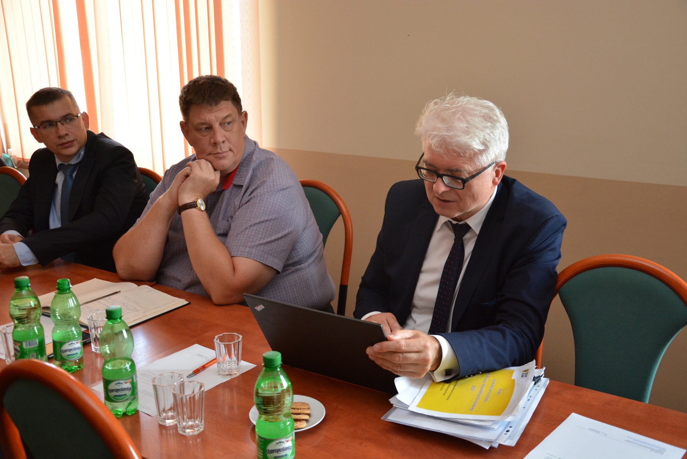

Slide 53
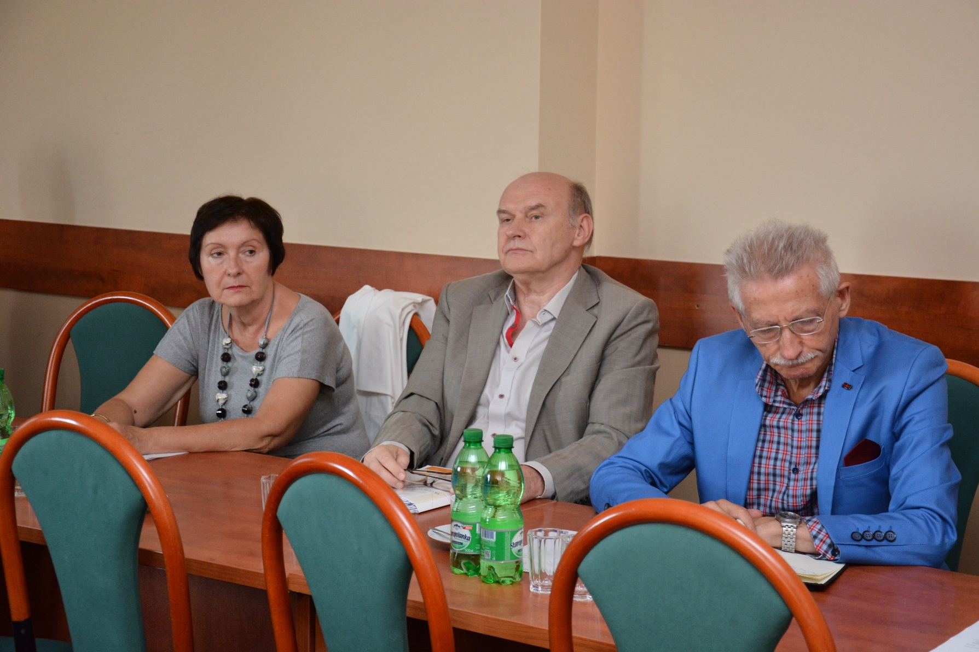

Slide 54
Posiedzenie Prezydium WRDS WD
17 września
Podpisanie opinii w sprawie projektu Strategii Województwa Dolnośląskiego 2030 przez partnerów społecznych w WRDS WD oraz
dyskusja na temat likwidacji firmy UNIMOULD SA w Pieńsku

Slide 55
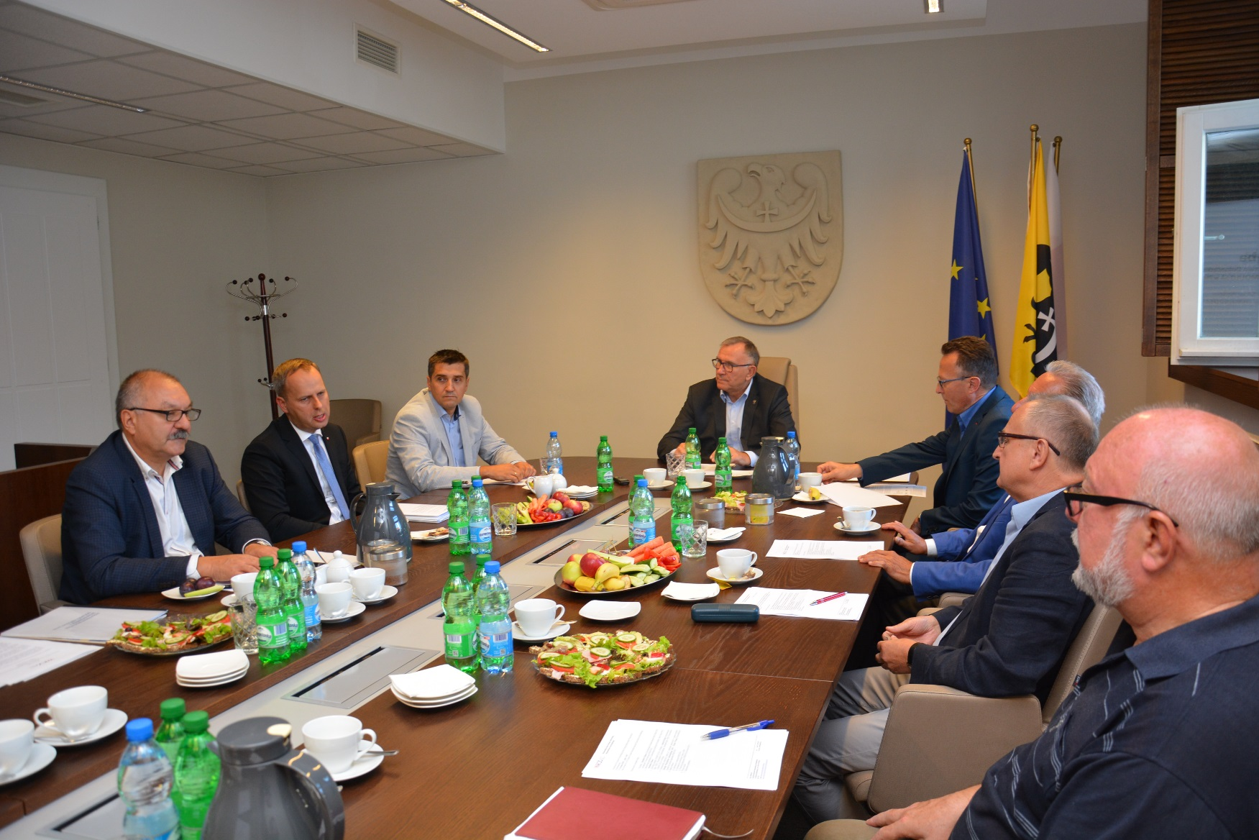

Slide 56
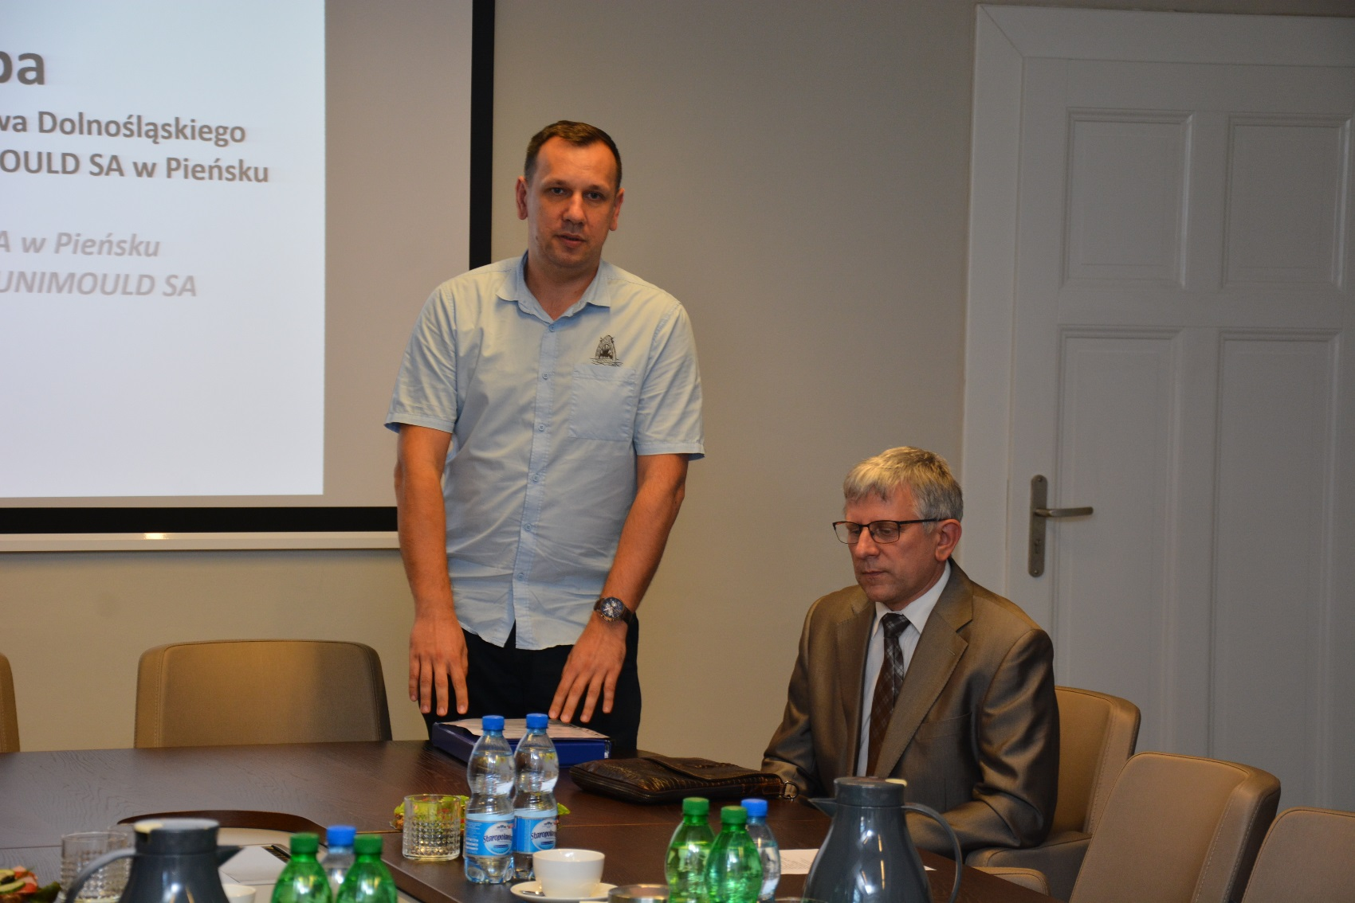

Slide 57
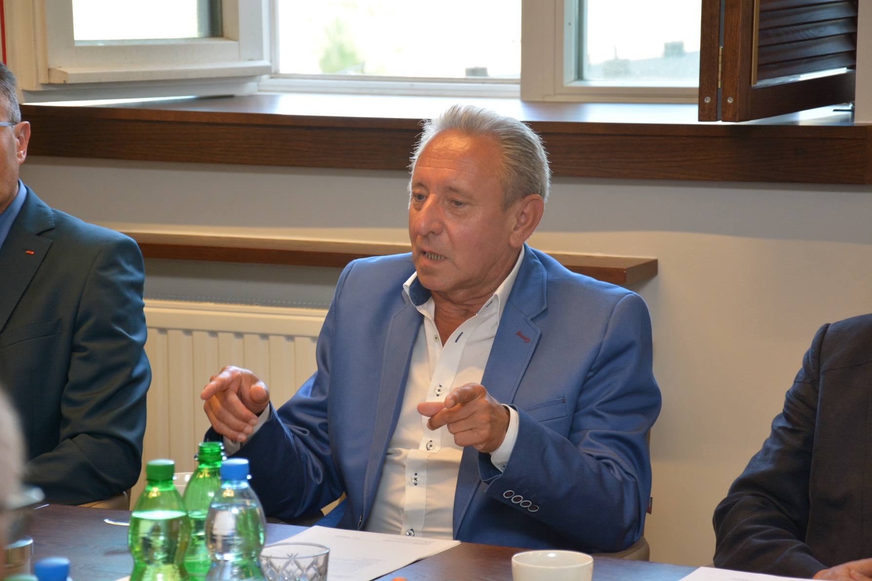

Slide 58
Szkolenie dla członków WRDS WD
10-12 października
Członkowie Wojewódzkiej Rady Dialogu Społecznego Województwa Dolnośląskiego wzięli udział w dwudniowym wyjazdowym szkoleniu warsztatowym pn. „Autoprezentacja. Efektywne prowadzenie spotkań”.
Odbyło się ono w Zamku na skale w Trzebieszowicach, a prowadziły trenerki z firmy Moc Biznesu Joanna Pisula.

Slide 59
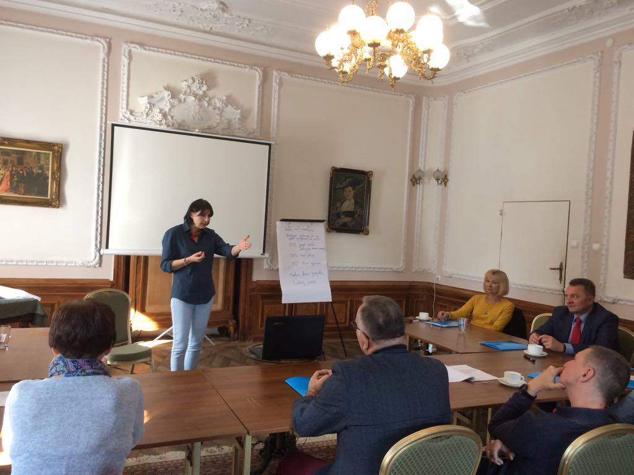

Slide 60
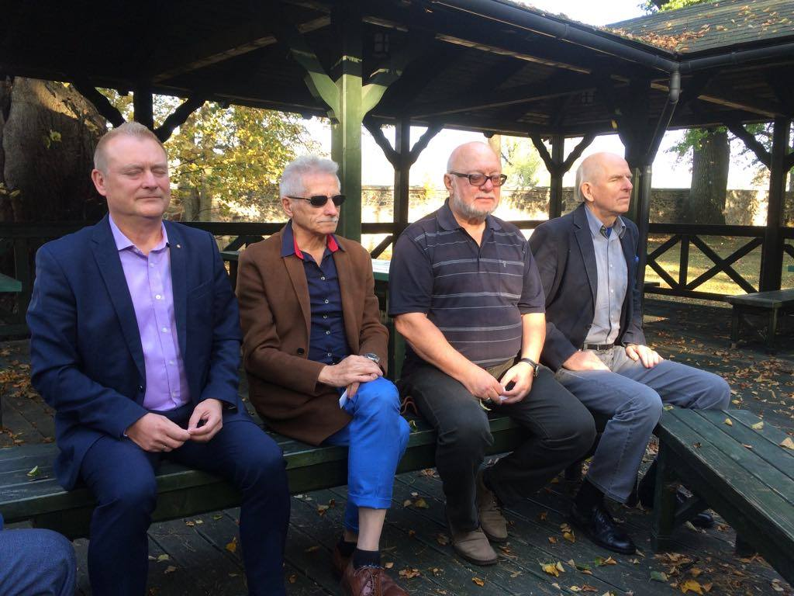

Slide 61
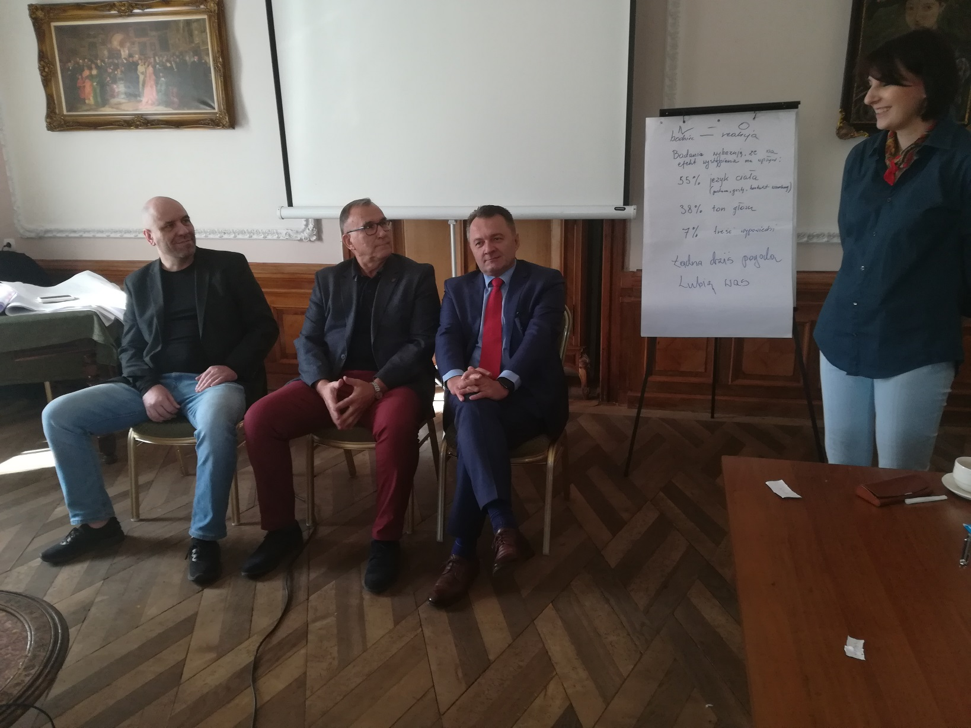

Slide 62
Posiedzenie Zespołu ds. rynku pracy, edukacji, kształcenia ustawicznego WRDS
16 października
Bieżąca sytuacja na dolnośląskim rynku pracy oraz prezentacja wyników badania gotowości długotrwale bezrobotnych do podjęcia zatrudnienia w czterech największych miastach województwa
przedstawiła Ewa Grzebieniak, Dyrektor Dolnośląskiego Wojewódzkiego Urzędu Pracy

Slide 63
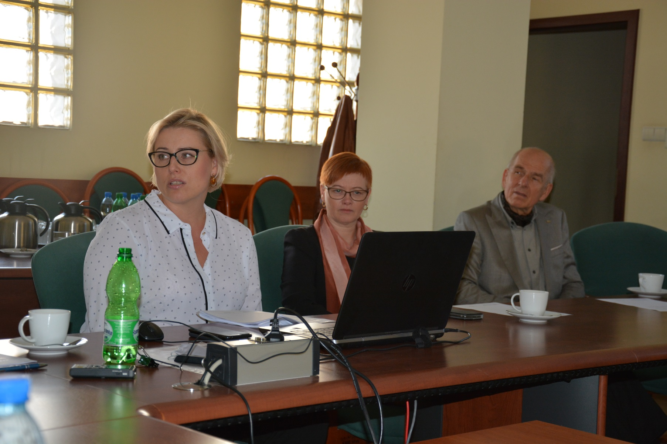

Slide 64
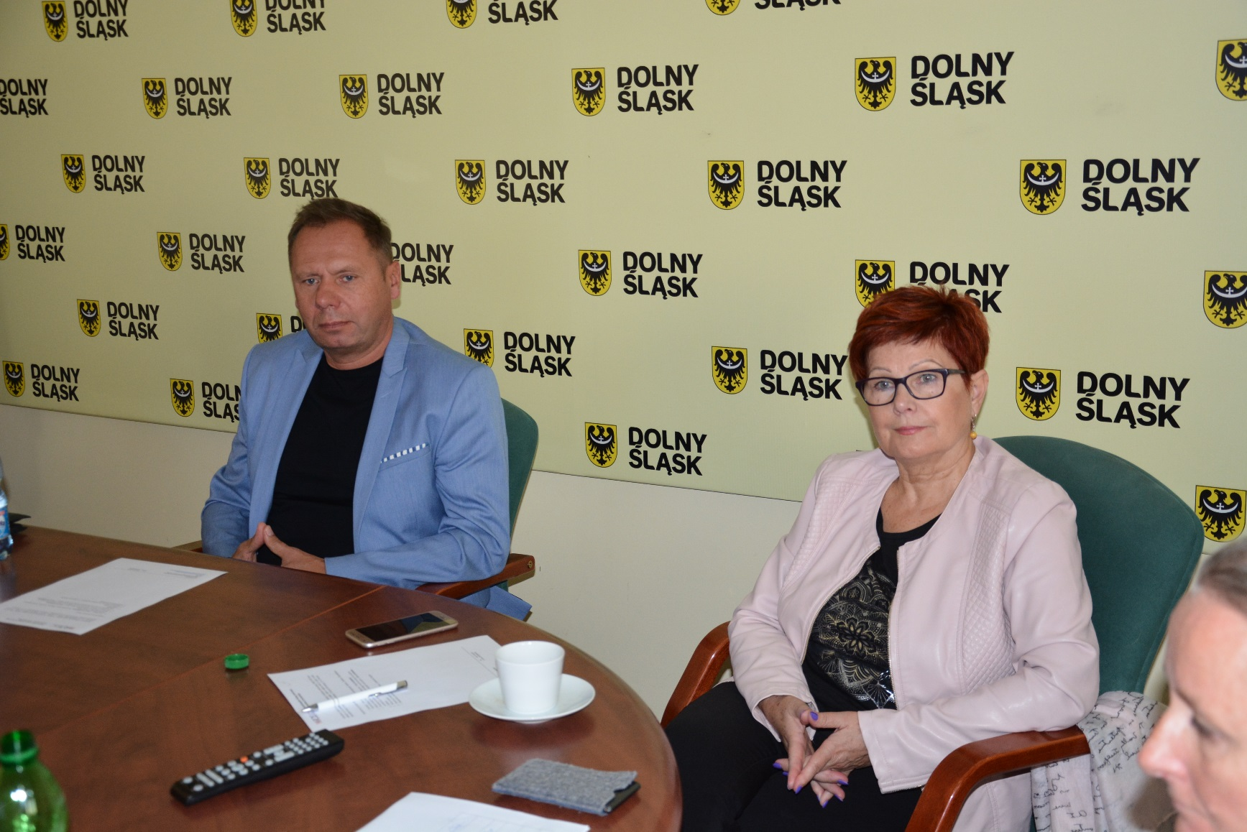

Slide 65
Posiedzenie Prezydium WRDS WD
7 listopada
Omówienie bieżących spraw społeczno-gospodarczych, plan pracy do końca roku i główne założenia dotyczące działalności WRDS WD w roku 2019

Slide 66
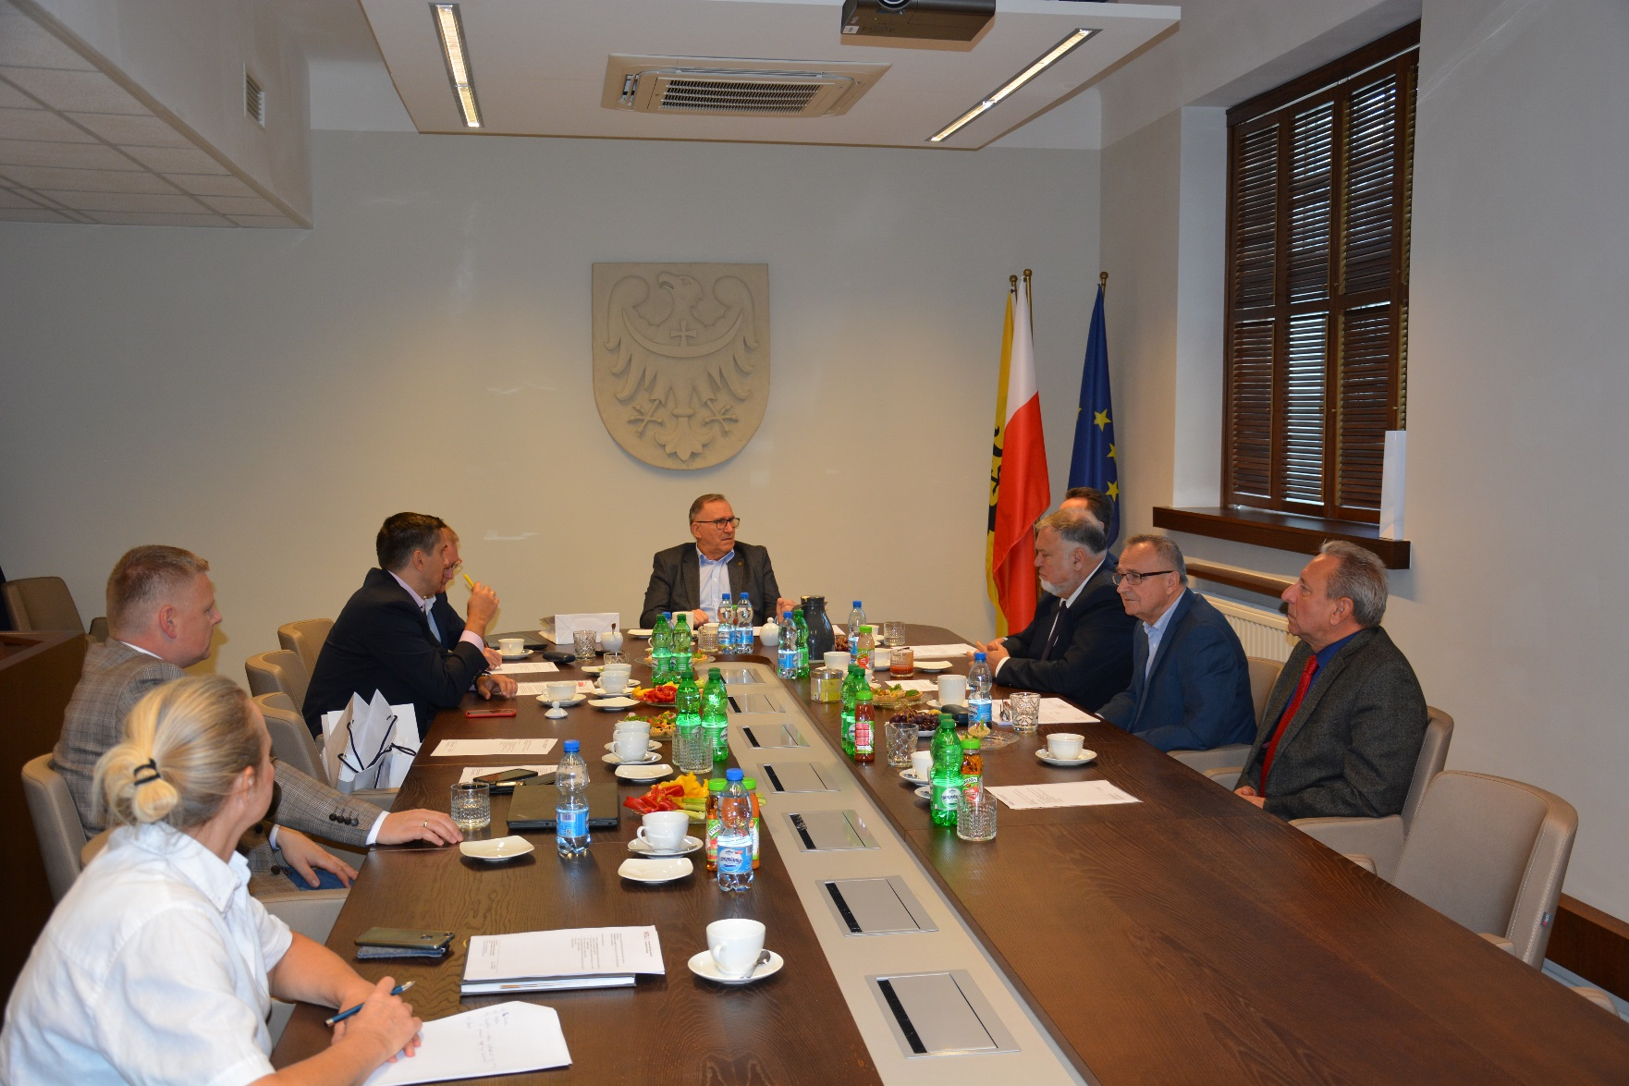

Slide 67
Posiedzenie Prezydium WRDS WD
14 listopada
Informacja na temat bieżącej sytuacji w dolnośląskiej policji
w związku z absencją chorobową funkcjonariuszy, a także informacja na temat porozumienia podpisanego
z Ministrem MSWiA
przedstawił nadinsp. Tomasz Trawiński
Komendant Wojewódzki Policji we Wrocławiu

Slide 68
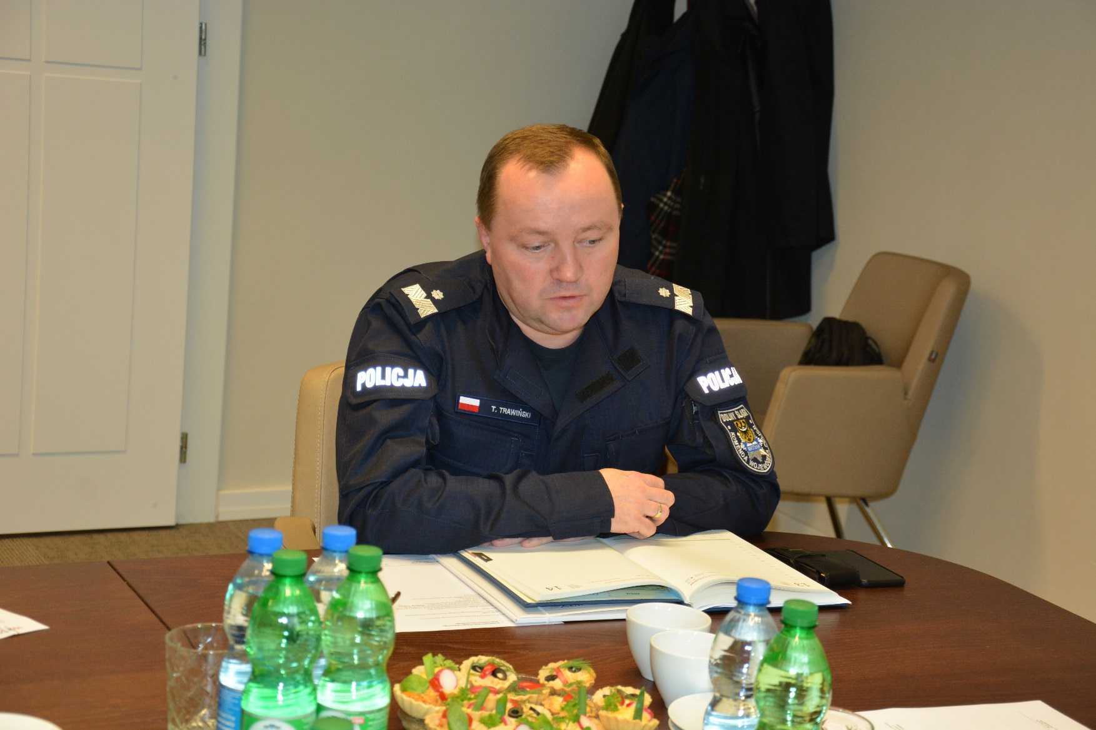

Slide 69
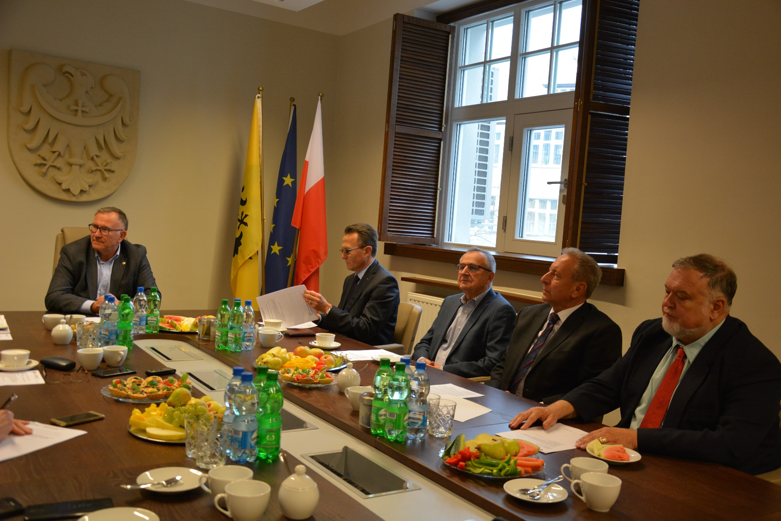

Slide 70
Posiedzenie Prezydium oraz Zespołu ds. ochrony zdrowia i polityki społecznej WRDS WD
5 grudnia
Zmiany organizacyjne w obszarze Systemu Państwowego Ratownictwa Medycznego oraz problematyka lecznictwa onkologicznego na Dolnym Śląsku
Goście:
Zbigniew Mlądzki, dyrektor Pogotowia Ratunkowego we Wrocławiu
Adam Maciejczyk, dyrektor naczelny Dolnośląskiego Centrum Onkologii

Slide 71
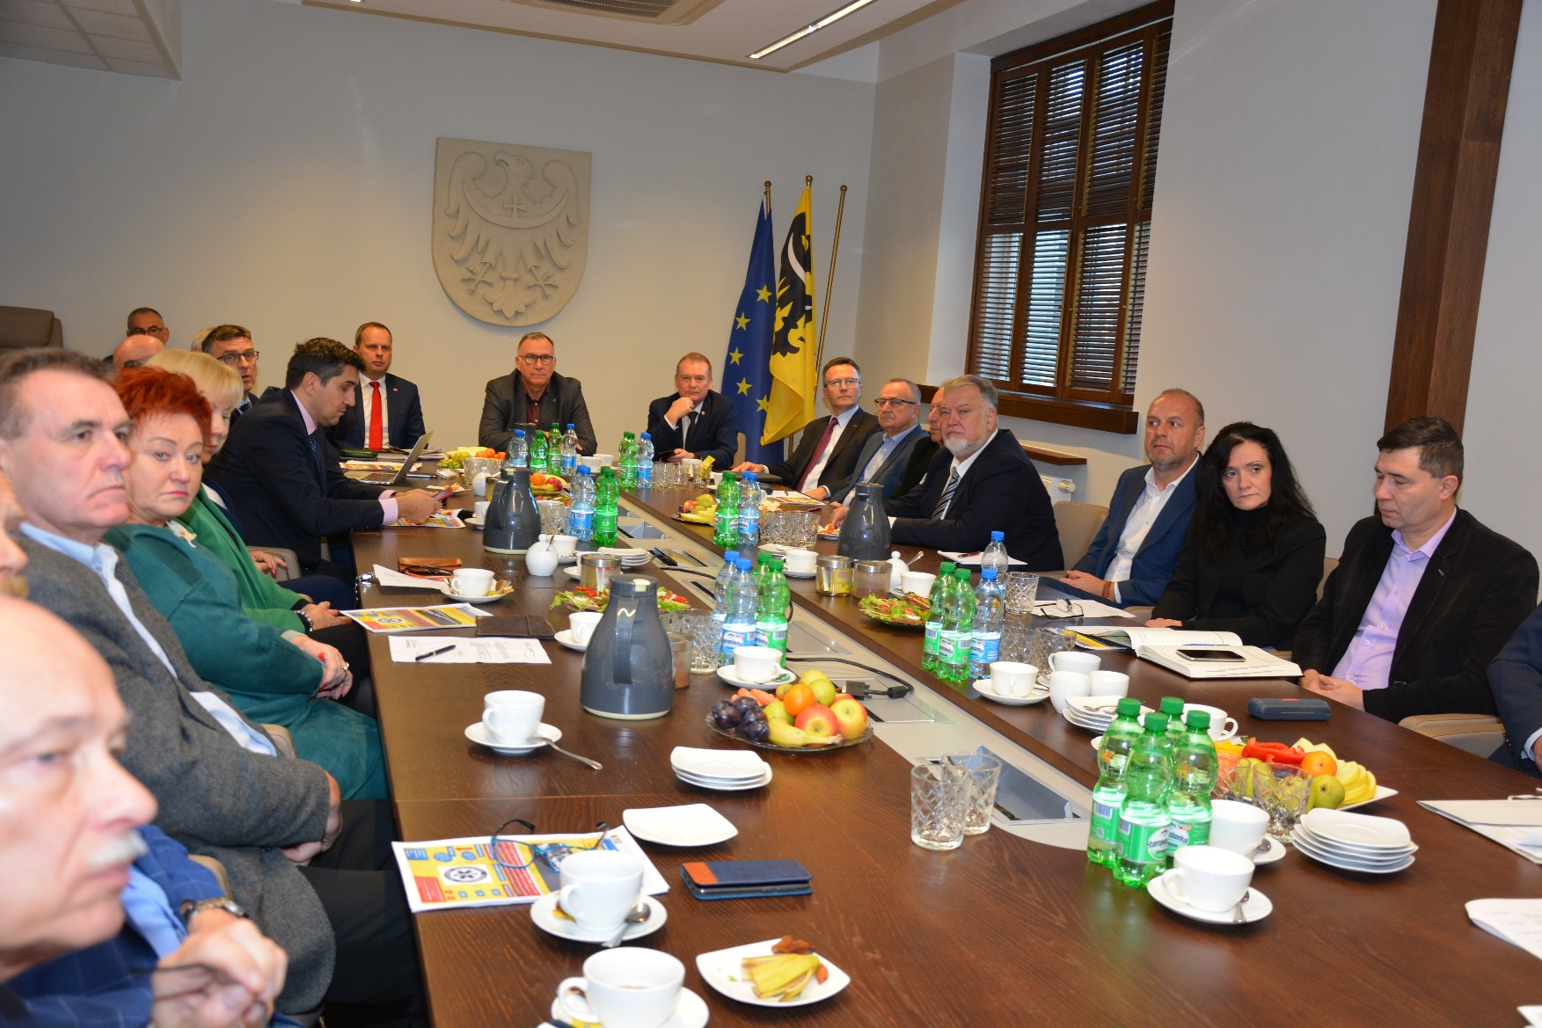

Slide 72
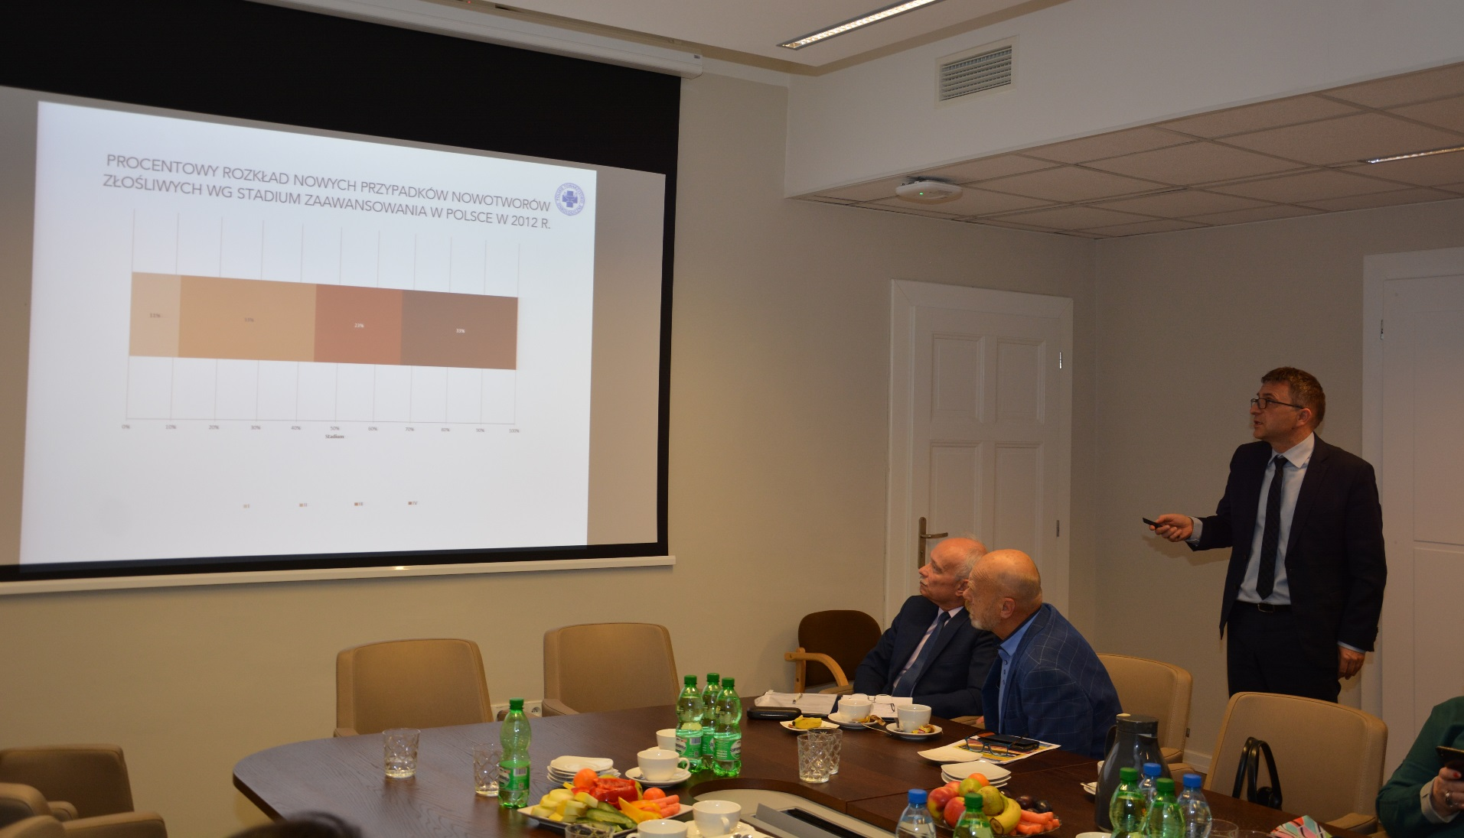

Slide 73
Paweł Hreniak
Przewodniczący
WRDS WD w 2019 roku

Slide 75
Dorota Gardias
Przewodnicząca Rady Dialogu Społecznego

